Slide 1
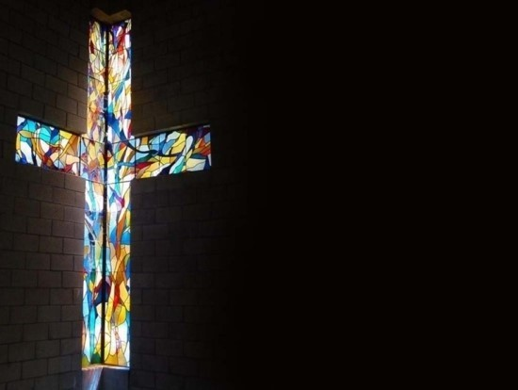
2026년 금요기도회

Slide 2
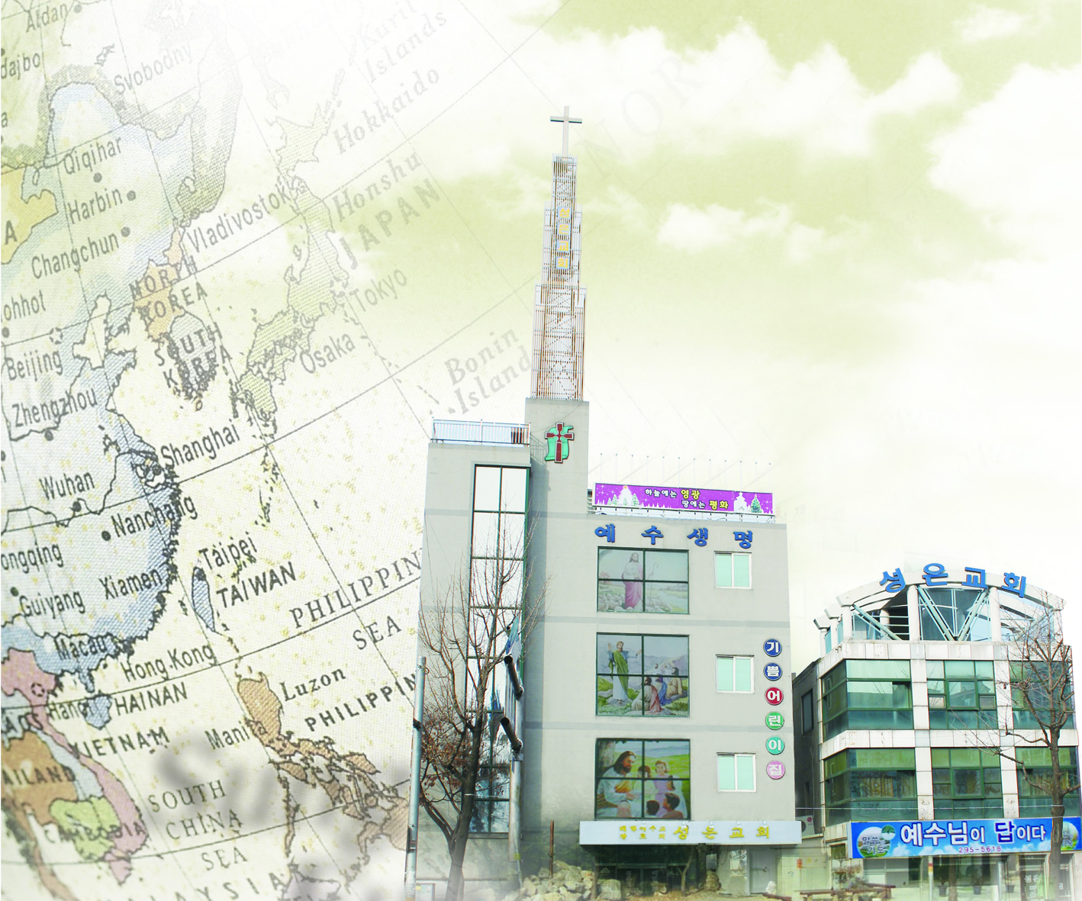
2026-06-19
금요기도회
생명의 말씀!능력의 말씀!
(에스라5장)
- 김규성 목사 -

Slide 3

기도1] 말씀과 기도로 거룩하여짐이라(딤전4:5)
1) 하나님의 말씀에 심령이 울리게 하시고
새롭게 하여 주소서.
2) 부르짖는 기도가 하늘 보좌를 울리게 하시고
응답을 보게 하소서.
3) 거룩한 우리의 모임이 대한민국을 회복케 하고
살려내게 하소서.

Slide 4
생명의 말씀! 능력의 말씀!
(에스라 5장)
-

Slide 5
기도2] 하나님의 말씀에 생명을 거는 자 되게 하옵소서.

Slide 6

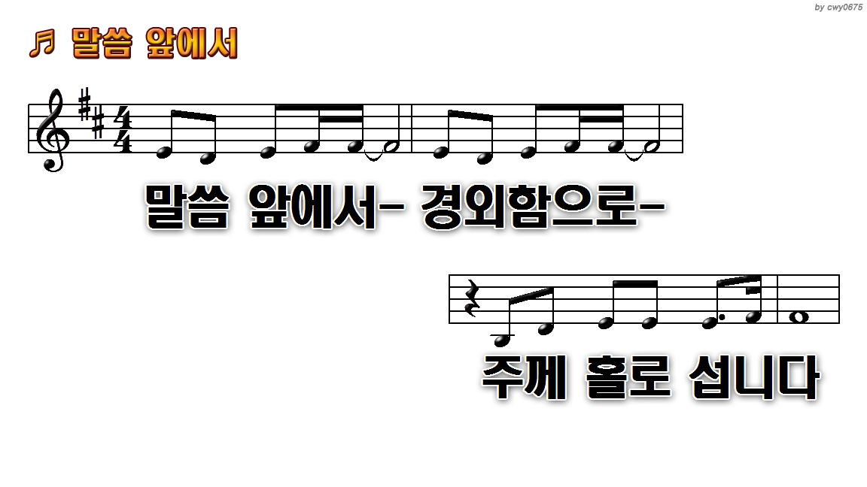
1.말씀 앞에서 경외함으로
3.기록된 말씀 힘이 있어서
9.주 말씀은 우리를 구원에
11.하나님 말씀에 두려워 떠는

Slide 7
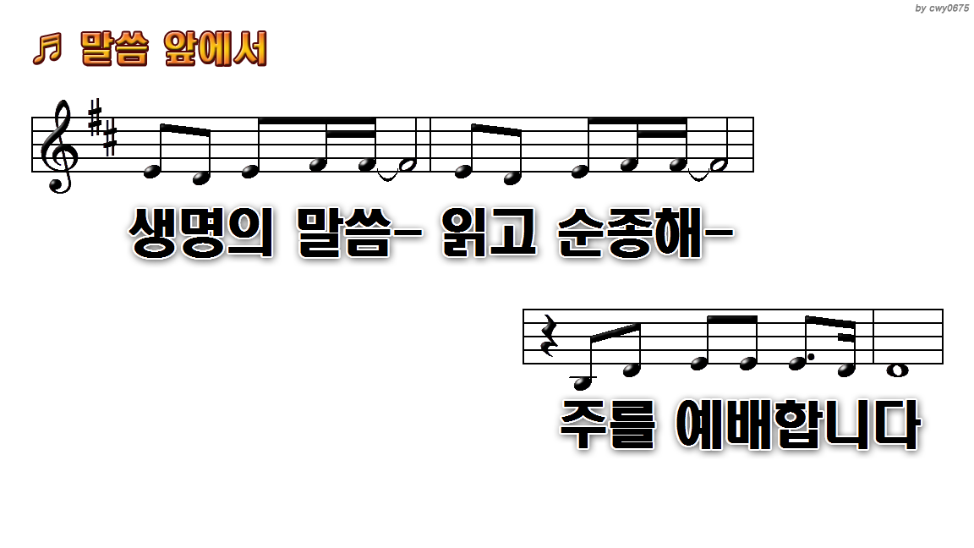
1.말씀 앞에서 경외함으로
3.기록된 말씀 힘이 있어서
9.주 말씀은 우리를 구원에
11.하나님 말씀에 두려워 떠는

Slide 8
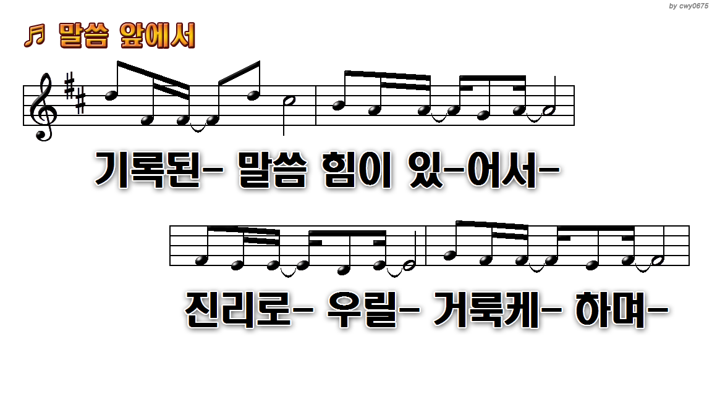
1.말씀 앞에서 경외함으로
3.기록된 말씀 힘이 있어서
9.주 말씀은 우리를 구원에
11.하나님 말씀에 두려워 떠는

Slide 9
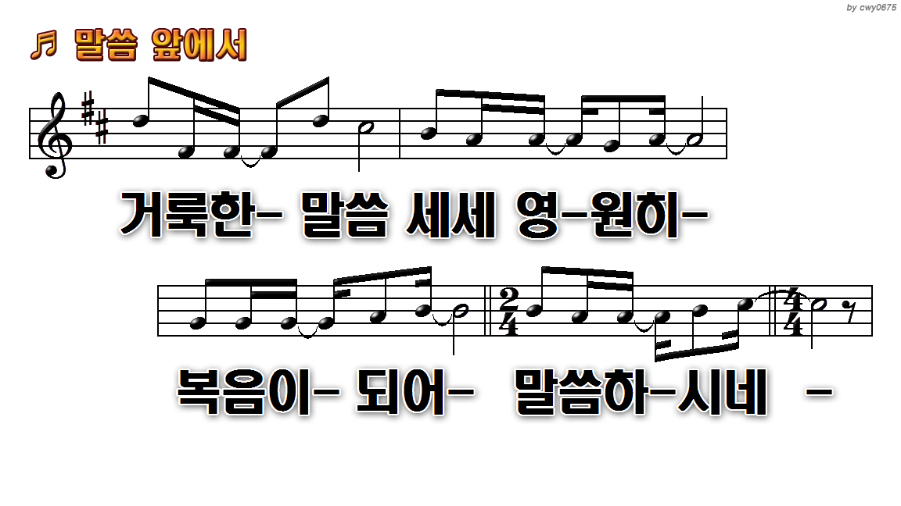
1.말씀 앞에서 경외함으로
3.기록된 말씀 힘이 있어서
9.주 말씀은 우리를 구원에
11.하나님 말씀에 두려워 떠는

Slide 10
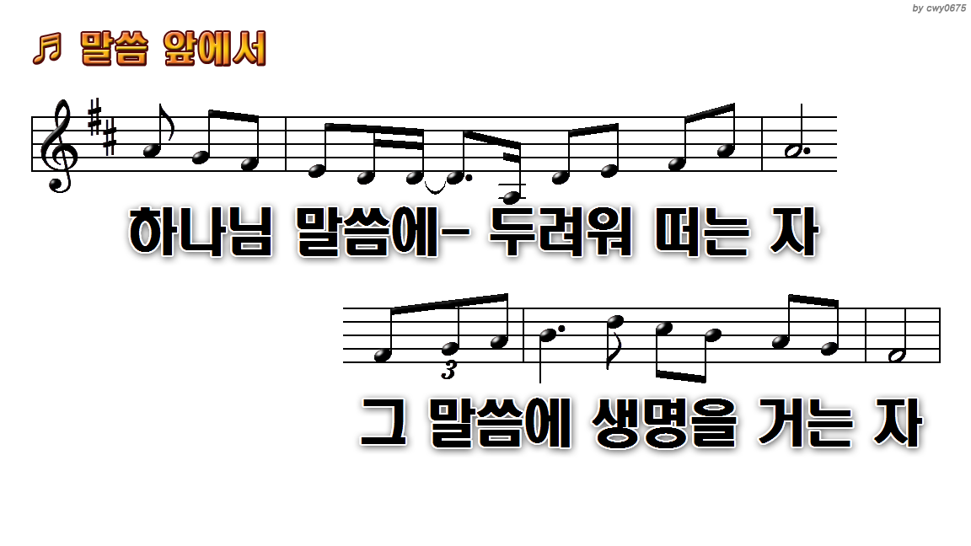
1.말씀 앞에서 경외함으로
3.기록된 말씀 힘이 있어서
9.주 말씀은 우리를 구원에
11.하나님 말씀에 두려워 떠는

Slide 11
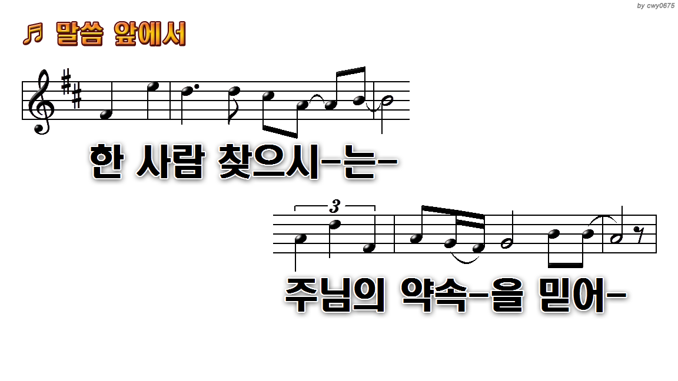
1.말씀 앞에서 경외함으로
3.기록된 말씀 힘이 있어서
9.주 말씀은 우리를 구원에
11.하나님 말씀에 두려워 떠는

Slide 12
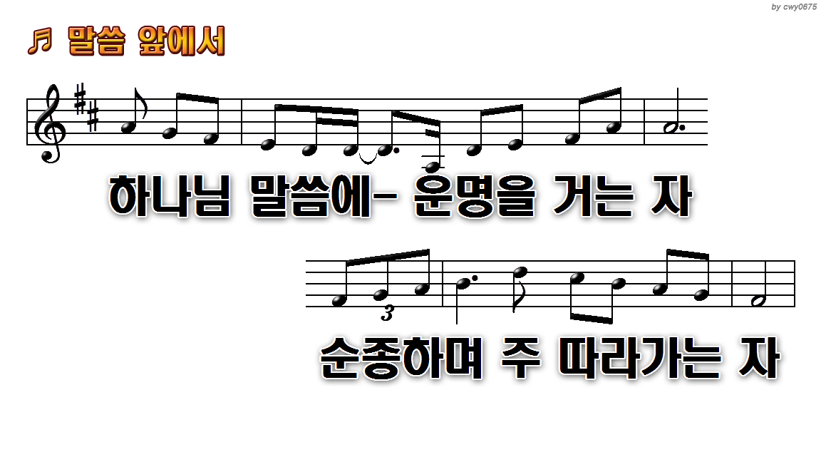
1.말씀 앞에서 경외함으로
3.기록된 말씀 힘이 있어서
9.주 말씀은 우리를 구원에
11.하나님 말씀에 두려워 떠는

Slide 13
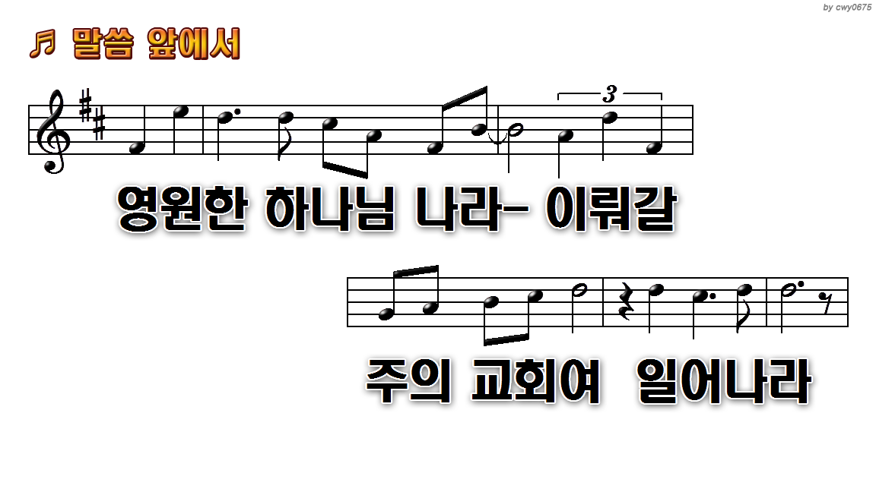
1.말씀 앞에서 경외함으로
3.기록된 말씀 힘이 있어서
9.주 말씀은 우리를 구원에
11.하나님 말씀에 두려워 떠는

Slide 14
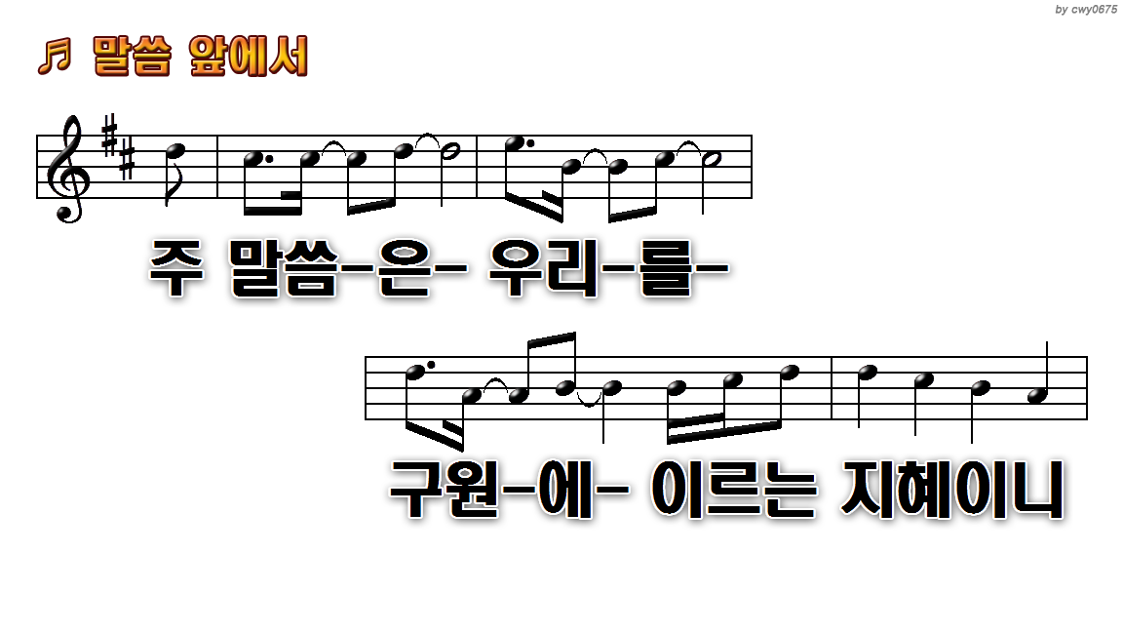
1.말씀 앞에서 경외함으로
3.기록된 말씀 힘이 있어서
9.주 말씀은 우리를 구원에
11.하나님 말씀에 두려워 떠는

Slide 15
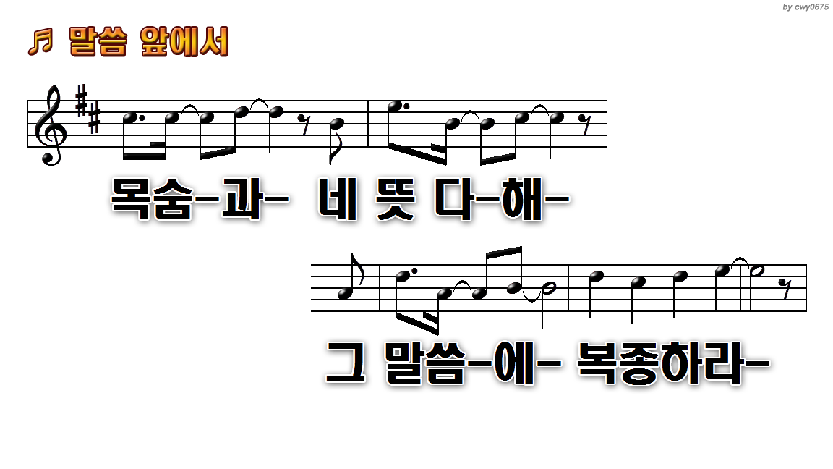
1.말씀 앞에서 경외함으로
3.기록된 말씀 힘이 있어서
9.주 말씀은 우리를 구원에
11.하나님 말씀에 두려워 떠는

Slide 16
1.말씀 앞에서 경외함으로
3.기록된 말씀 힘이 있어서
9.주 말씀은 우리를 구원에
11.하나님 말씀에 두려워 떠는

Slide 17
1.말씀 앞에서 경외함으로
3.기록된 말씀 힘이 있어서
9.주 말씀은 우리를 구원에
11.하나님 말씀에 두려워 떠는

Slide 18
1.말씀 앞에서 경외함으로
3.기록된 말씀 힘이 있어서
9.주 말씀은 우리를 구원에
11.하나님 말씀에 두려워 떠는

Slide 19
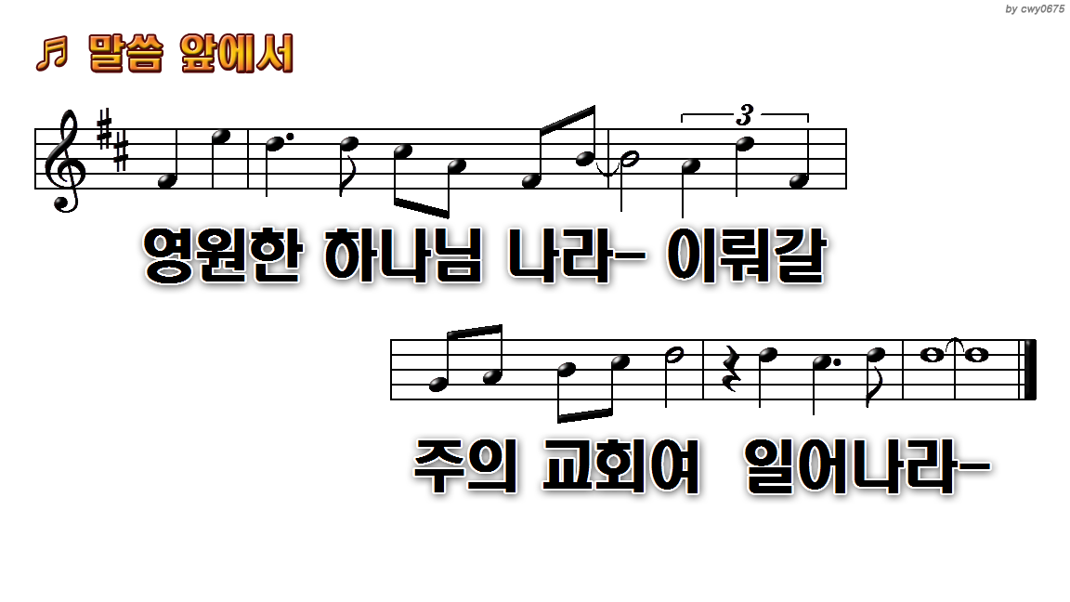
1.말씀 앞에서 경외함으로
3.기록된 말씀 힘이 있어서
9.주 말씀은 우리를 구원에
11.하나님 말씀에 두려워 떠는

Slide 20
기도2] 하나님의 말씀에 생명을 거는 자 되게 하옵소서.

Slide 21
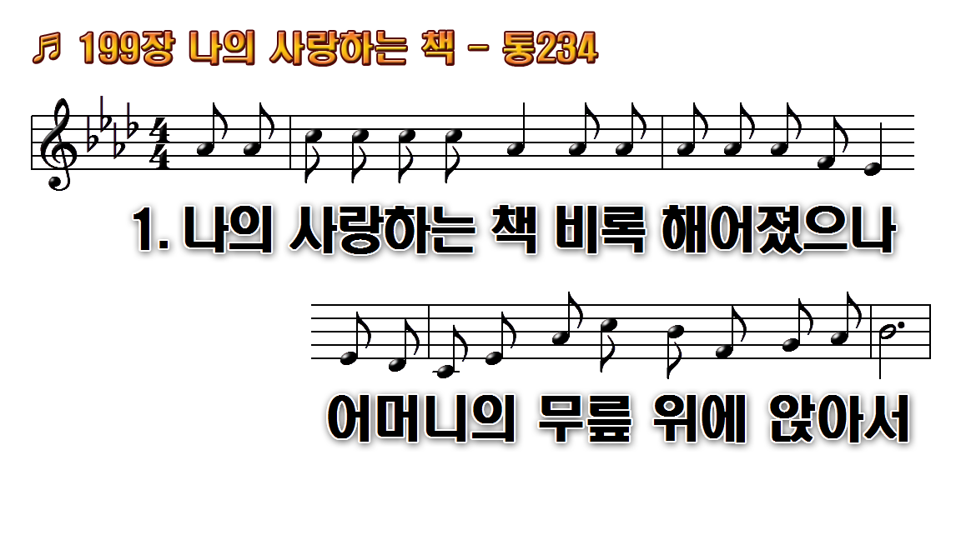
1.나의 사랑하는 책 비록
2.옛날 용맹스럽던
3.예수 세상 계실 때
4.그때 일은 지나고 나의
후.귀하고 귀하다 우리

Slide 22
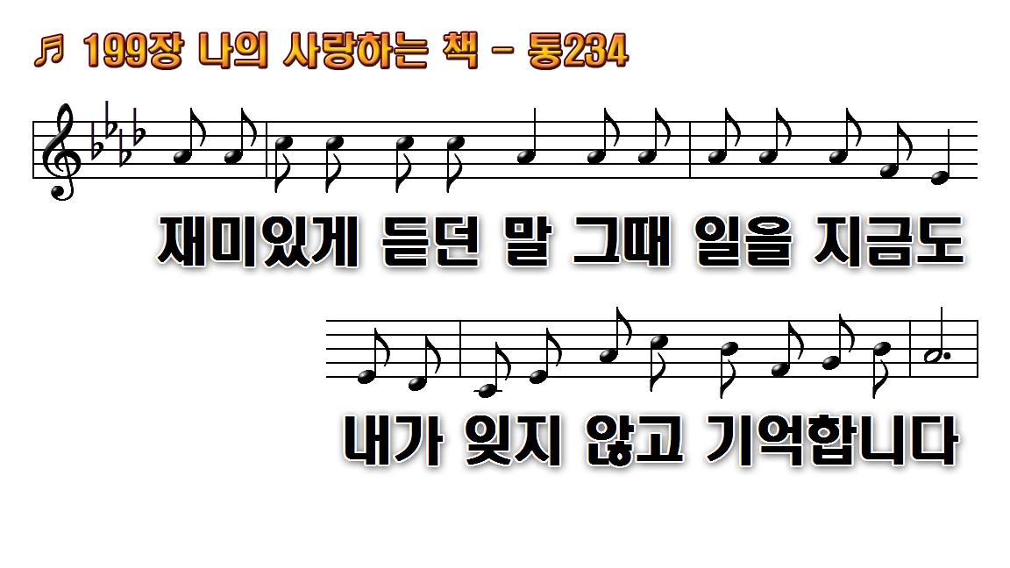
1.나의 사랑하는 책 비록
2.옛날 용맹스럽던
3.예수 세상 계실 때
4.그때 일은 지나고 나의
후.귀하고 귀하다 우리

Slide 23
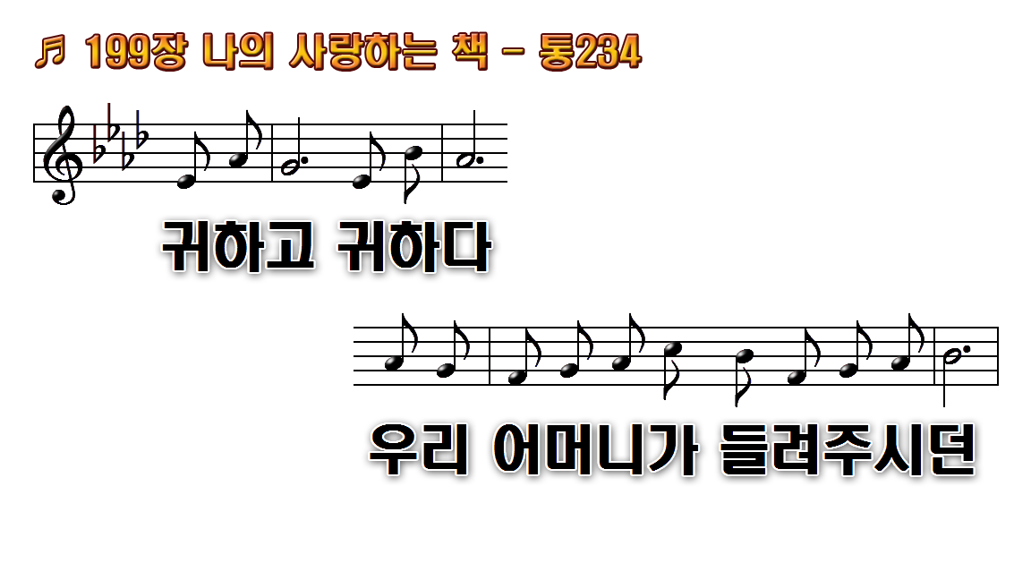
1.나의 사랑하는 책 비록
2.옛날 용맹스럽던
3.예수 세상 계실 때
4.그때 일은 지나고 나의
후.귀하고 귀하다 우리

Slide 24
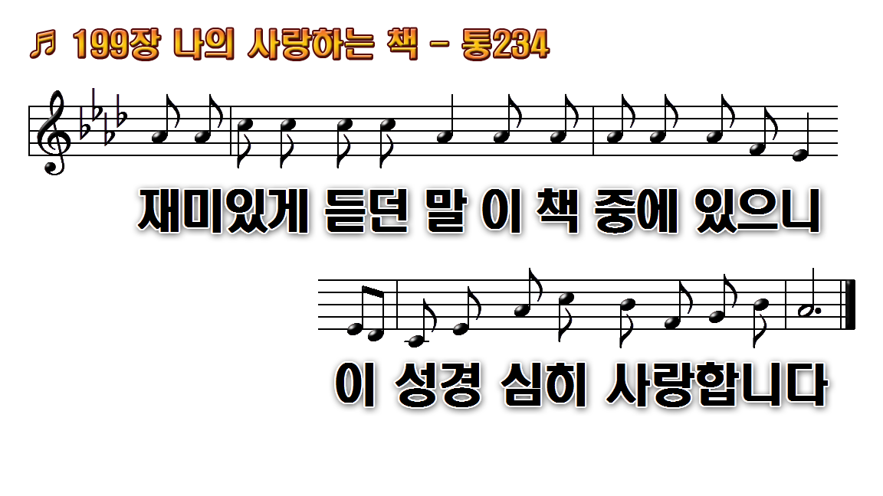
1.나의 사랑하는 책 비록
2.옛날 용맹스럽던
3.예수 세상 계실 때
4.그때 일은 지나고 나의
후.귀하고 귀하다 우리

Slide 25
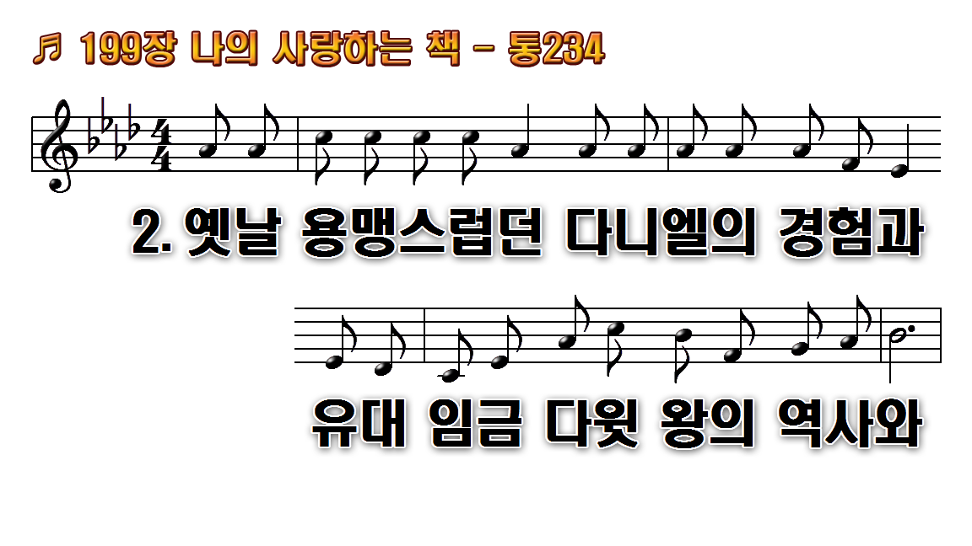
1.나의 사랑하는 책 비록
2.옛날 용맹스럽던
3.예수 세상 계실 때
4.그때 일은 지나고 나의
후.귀하고 귀하다 우리

Slide 26
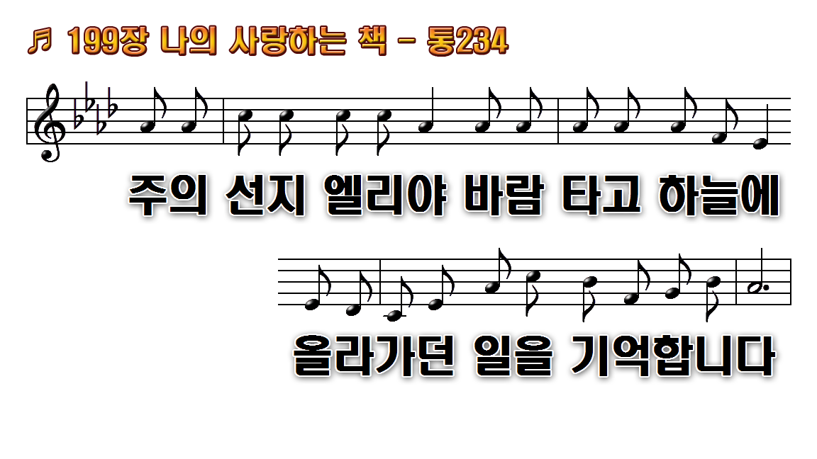
1.나의 사랑하는 책 비록
2.옛날 용맹스럽던
3.예수 세상 계실 때
4.그때 일은 지나고 나의
후.귀하고 귀하다 우리

Slide 27
1.나의 사랑하는 책 비록
2.옛날 용맹스럽던
3.예수 세상 계실 때
4.그때 일은 지나고 나의
후.귀하고 귀하다 우리

Slide 28
1.나의 사랑하는 책 비록
2.옛날 용맹스럽던
3.예수 세상 계실 때
4.그때 일은 지나고 나의
후.귀하고 귀하다 우리

Slide 29
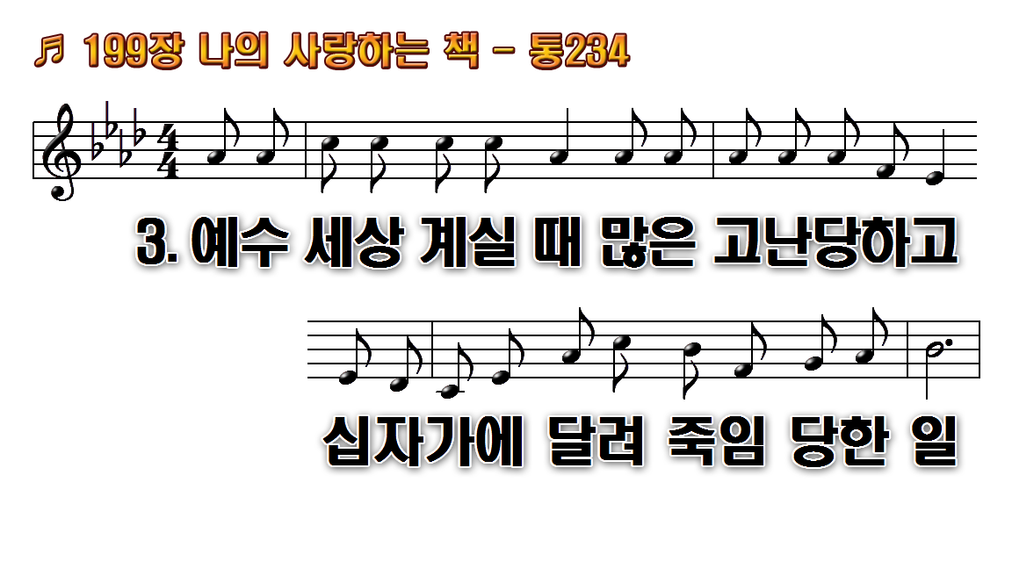
1.나의 사랑하는 책 비록
2.옛날 용맹스럽던
3.예수 세상 계실 때
4.그때 일은 지나고 나의
후.귀하고 귀하다 우리

Slide 30

1.나의 사랑하는 책 비록
2.옛날 용맹스럽던
3.예수 세상 계실 때
4.그때 일은 지나고 나의
후.귀하고 귀하다 우리

Slide 31
1.나의 사랑하는 책 비록
2.옛날 용맹스럽던
3.예수 세상 계실 때
4.그때 일은 지나고 나의
후.귀하고 귀하다 우리

Slide 32
1.나의 사랑하는 책 비록
2.옛날 용맹스럽던
3.예수 세상 계실 때
4.그때 일은 지나고 나의
후.귀하고 귀하다 우리

Slide 33

1.나의 사랑하는 책 비록
2.옛날 용맹스럽던
3.예수 세상 계실 때
4.그때 일은 지나고 나의
후.귀하고 귀하다 우리

Slide 34

1.나의 사랑하는 책 비록
2.옛날 용맹스럽던
3.예수 세상 계실 때
4.그때 일은 지나고 나의
후.귀하고 귀하다 우리

Slide 35
1.나의 사랑하는 책 비록
2.옛날 용맹스럽던
3.예수 세상 계실 때
4.그때 일은 지나고 나의
후.귀하고 귀하다 우리

Slide 36
1.나의 사랑하는 책 비록
2.옛날 용맹스럽던
3.예수 세상 계실 때
4.그때 일은 지나고 나의
후.귀하고 귀하다 우리

Slide 37
기도3] 한국 교회를 세우시고 살려 주옵소서.
1) 한국 교회가 세상의 빛과 소금의 역할을 감당하게 하소서.
2) 한국 교회가 진정한 복음, 진리를 외치는 공동체 되게
하소서.
3) 한국 교회가 비판이 아니라 회개로, 분노가 아니라 기도로,
무관심이 아니라 헌신으로 이 시대를 감당케 하소서.
4) 한국 교회의 목회자들에게 영적 능력과 겸손함을 주소서.
5) 한국 교회에 성령을 거두지 마시고 촛대를 옮기지 마소서.

Slide 38
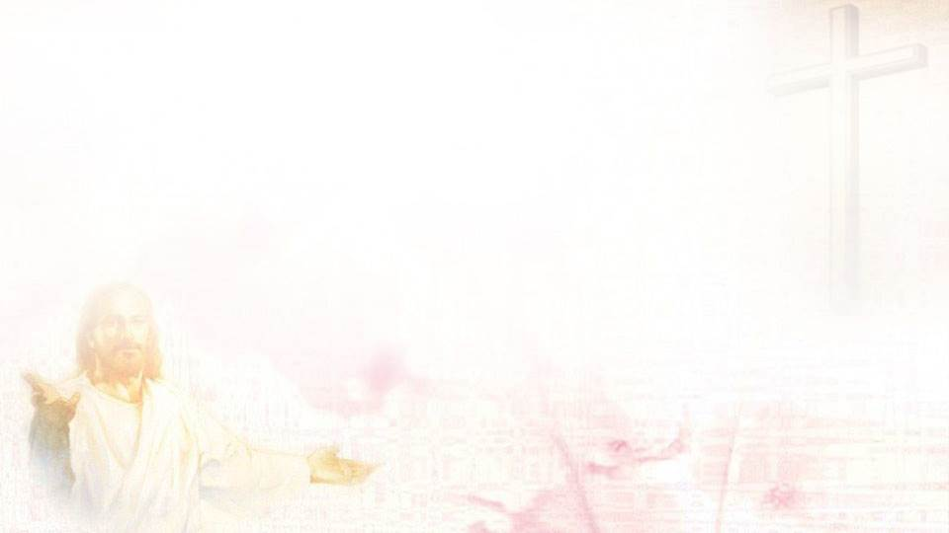
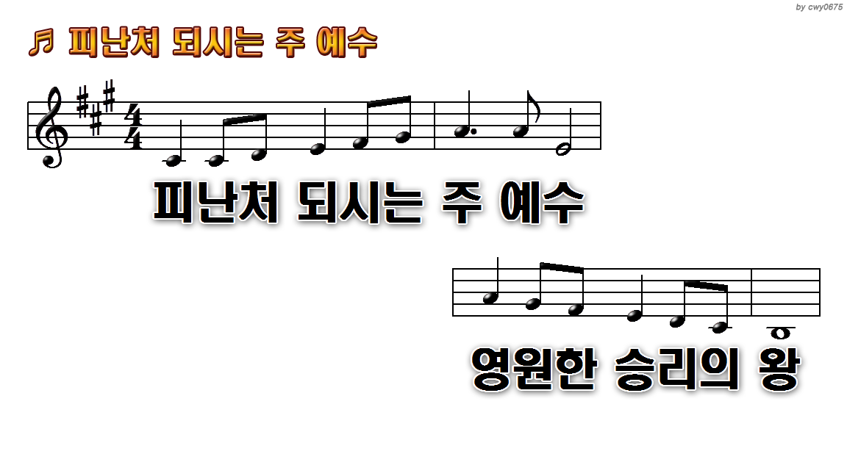
1.피난처 되시는 주 예수
5.주님의 임재에 온 땅 흔들리고
9.전쟁은 주님께 속했네
11.주님의 임재에 온 땅

Slide 39
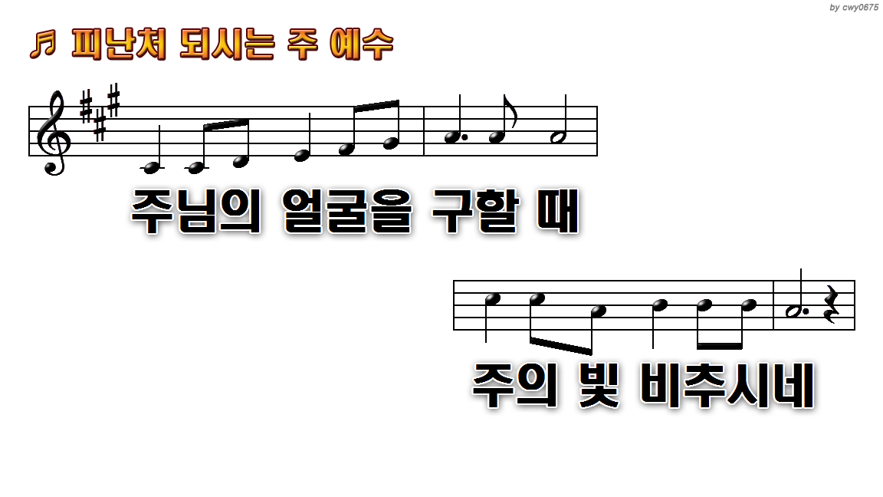
1.피난처 되시는 주 예수
5.주님의 임재에 온 땅 흔들리고
9.전쟁은 주님께 속했네
11.주님의 임재에 온 땅

Slide 40
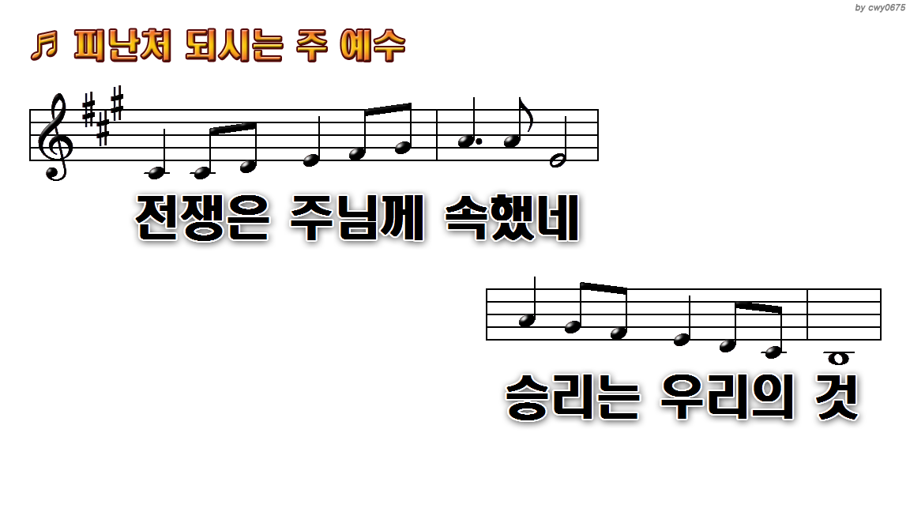
1.피난처 되시는 주 예수
5.주님의 임재에 온 땅 흔들리고
9.전쟁은 주님께 속했네
11.주님의 임재에 온 땅

Slide 41
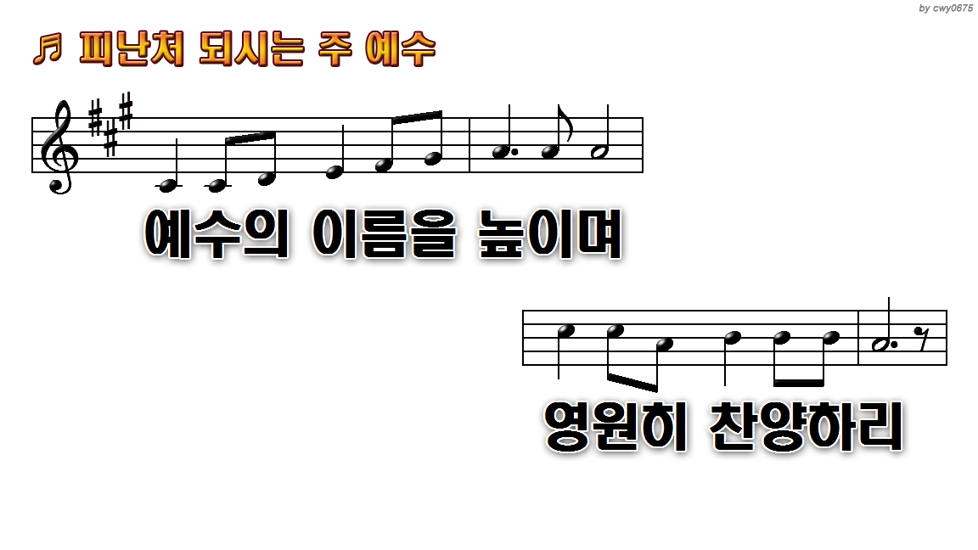
1.피난처 되시는 주 예수
5.주님의 임재에 온 땅 흔들리고
9.전쟁은 주님께 속했네
11.주님의 임재에 온 땅

Slide 42
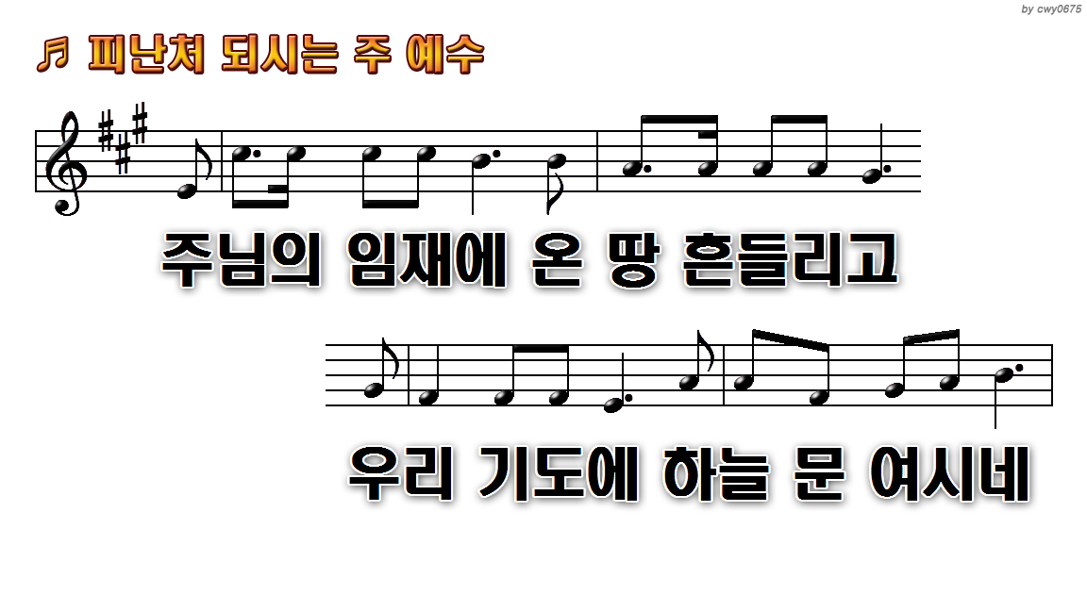
1.피난처 되시는 주 예수
5.주님의 임재에 온 땅 흔들리고
9.전쟁은 주님께 속했네
11.주님의 임재에 온 땅

Slide 43
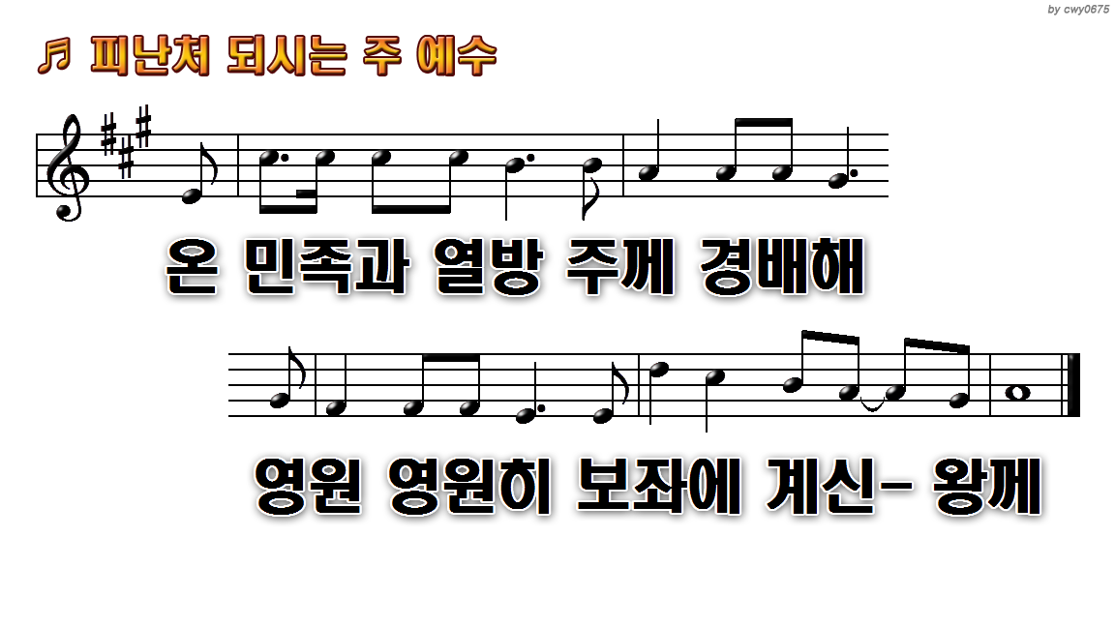
1.피난처 되시는 주 예수
5.주님의 임재에 온 땅 흔들리고
9.전쟁은 주님께 속했네
11.주님의 임재에 온 땅

Slide 44

1.피난처 되시는 주 예수
5.주님의 임재에 온 땅 흔들리고
9.전쟁은 주님께 속했네
11.주님의 임재에 온 땅

Slide 45
1.피난처 되시는 주 예수
5.주님의 임재에 온 땅 흔들리고
9.전쟁은 주님께 속했네
11.주님의 임재에 온 땅

Slide 46
1.피난처 되시는 주 예수
5.주님의 임재에 온 땅 흔들리고
9.전쟁은 주님께 속했네
11.주님의 임재에 온 땅

Slide 47
1.피난처 되시는 주 예수
5.주님의 임재에 온 땅 흔들리고
9.전쟁은 주님께 속했네
11.주님의 임재에 온 땅

Slide 48
1.피난처 되시는 주 예수
5.주님의 임재에 온 땅 흔들리고
9.전쟁은 주님께 속했네
11.주님의 임재에 온 땅

Slide 49
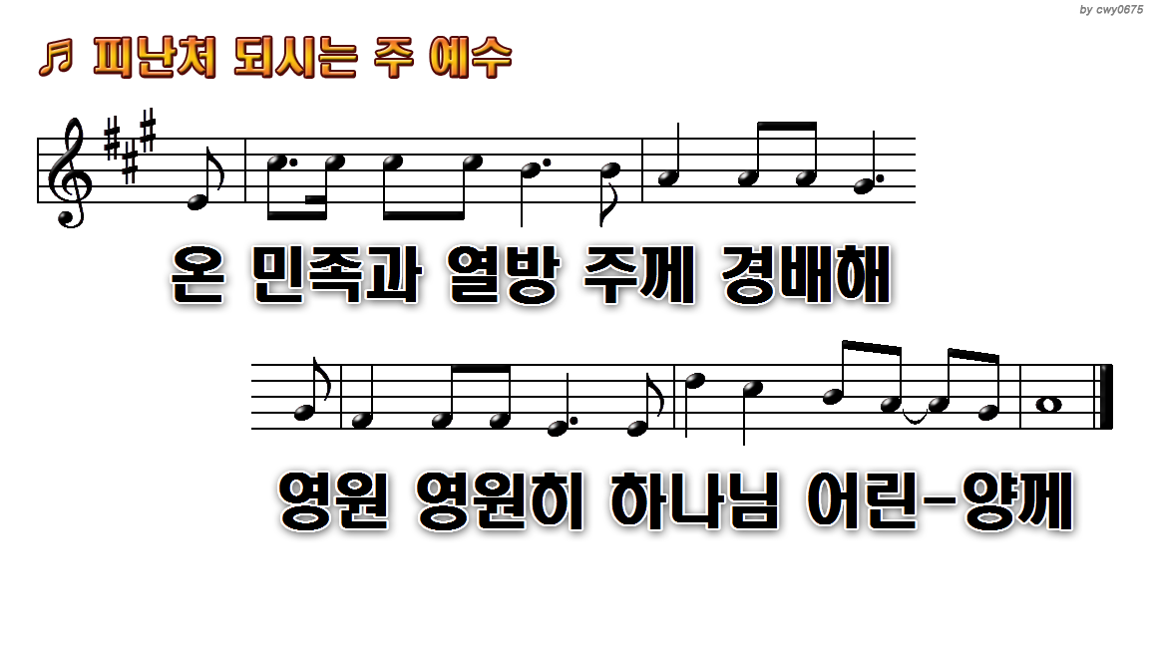
1.피난처 되시는 주 예수
5.주님의 임재에 온 땅 흔들리고
9.전쟁은 주님께 속했네
11.주님의 임재에 온 땅

Slide 50
기도3] 한국 교회를 세우시고 살려 주옵소서.
1) 한국 교회가 세상의 빛과 소금의 역할을 감당하게 하소서.
2) 한국 교회가 진정한 복음, 진리를 외치는 공동체 되게
하소서.
3) 한국 교회가 비판이 아니라 회개로, 분노가 아니라 기도로,
무관심이 아니라 헌신으로 이 시대를 감당케 하소서.
4) 한국 교회의 목회자들에게 영적 능력과 겸손함을 주소서.
5) 한국 교회에 성령을 거두지 마시고 촛대를 옮기지 마소서.

Slide 51

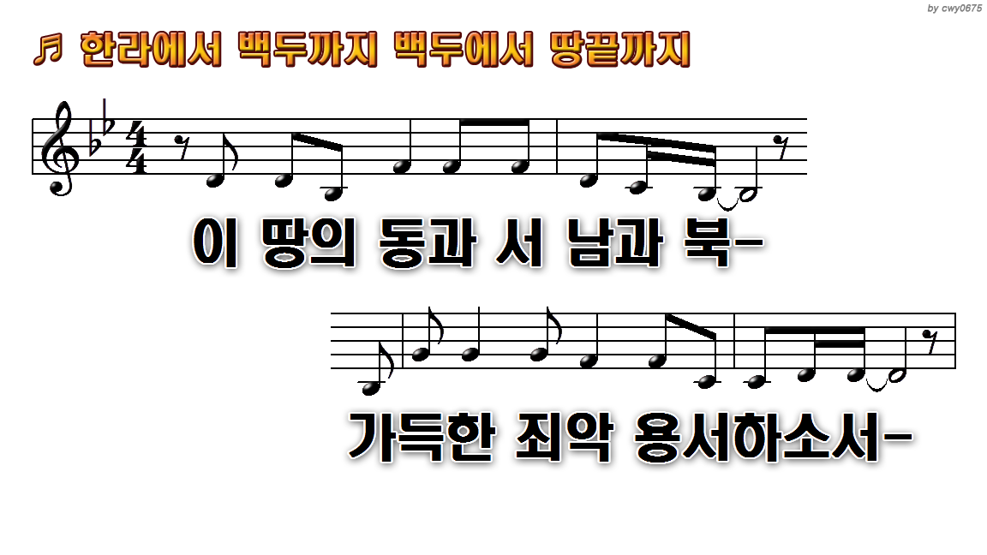
1.이 땅의 동과 서 남과 북
9.한라에서 백두까지 백두에서
13.성령의 새바람 이 땅에

Slide 52
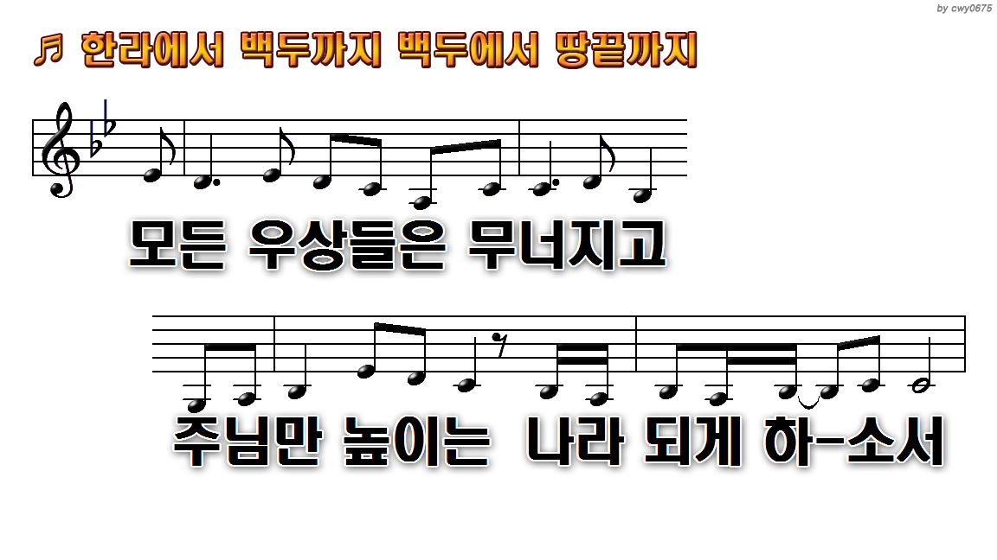
1.이 땅의 동과 서 남과 북
9.한라에서 백두까지 백두에서
13.성령의 새바람 이 땅에

Slide 53
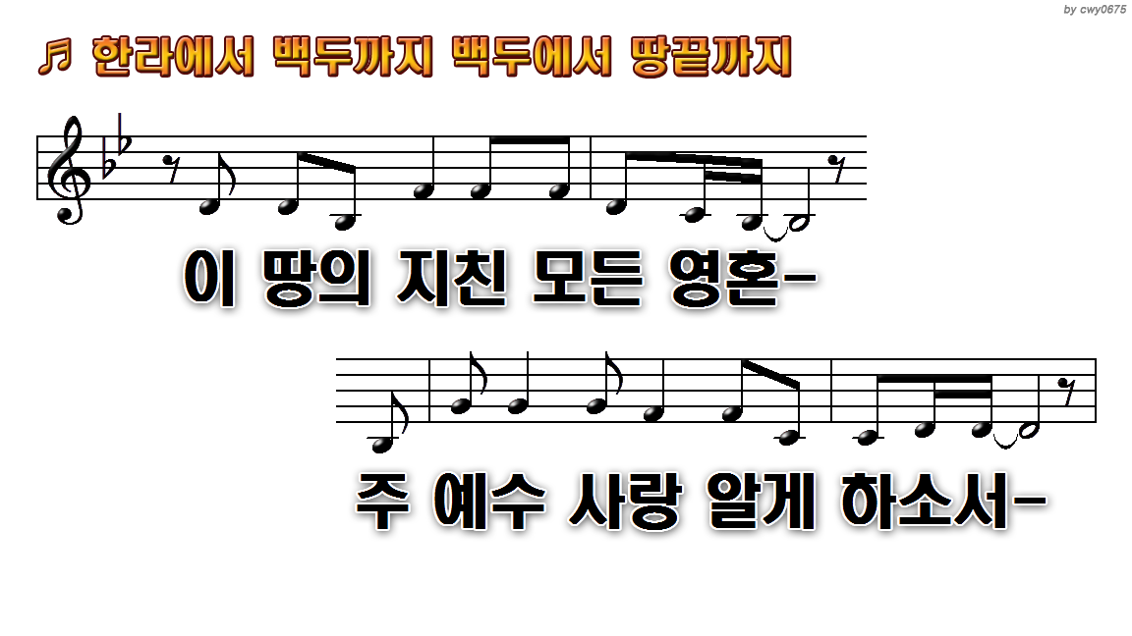
1.이 땅의 동과 서 남과 북
9.한라에서 백두까지 백두에서
13.성령의 새바람 이 땅에

Slide 54
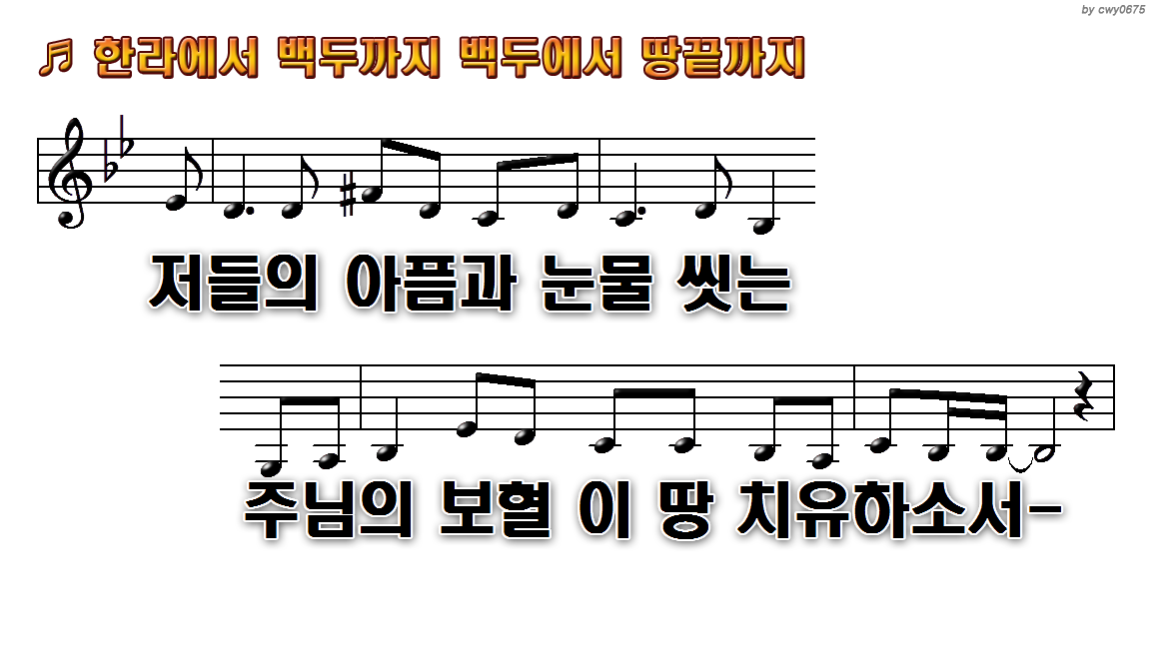
1.이 땅의 동과 서 남과 북
9.한라에서 백두까지 백두에서
13.성령의 새바람 이 땅에

Slide 55
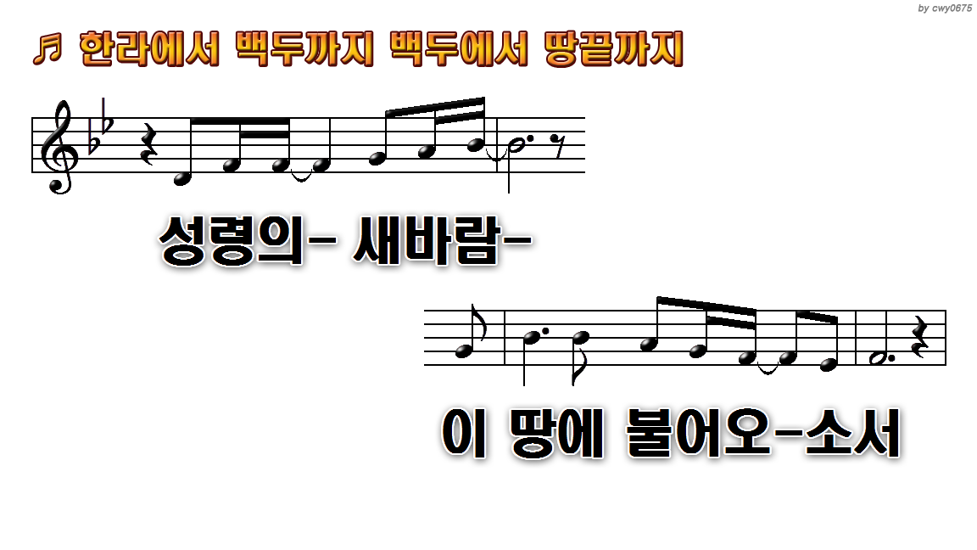
1.이 땅의 동과 서 남과 북
9.한라에서 백두까지 백두에서
13.성령의 새바람 이 땅에

Slide 56
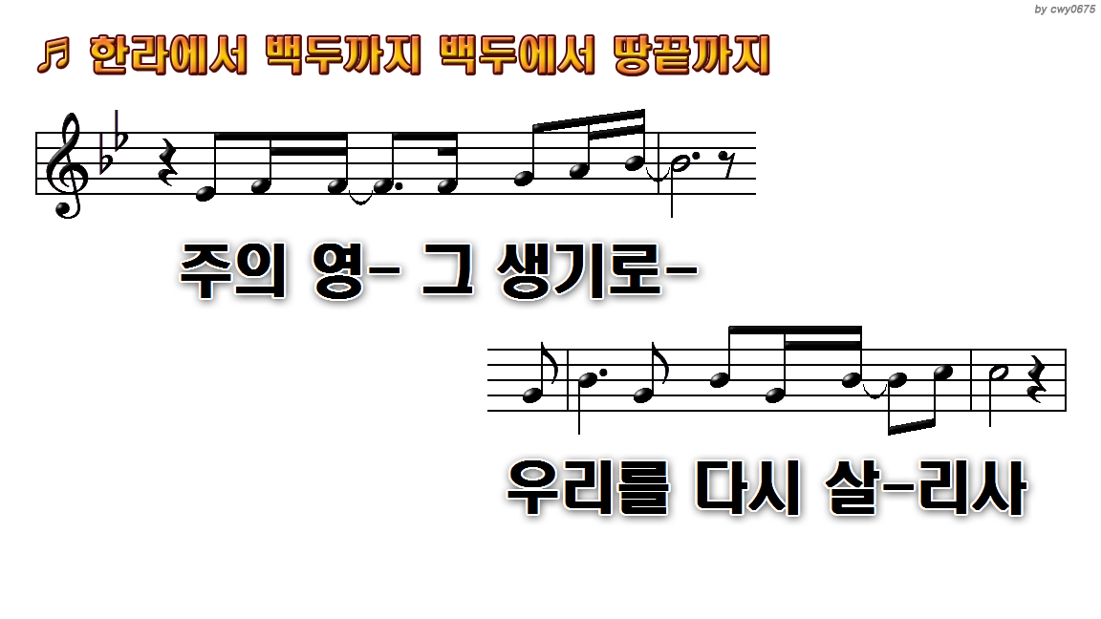
1.이 땅의 동과 서 남과 북
9.한라에서 백두까지 백두에서
13.성령의 새바람 이 땅에

Slide 57
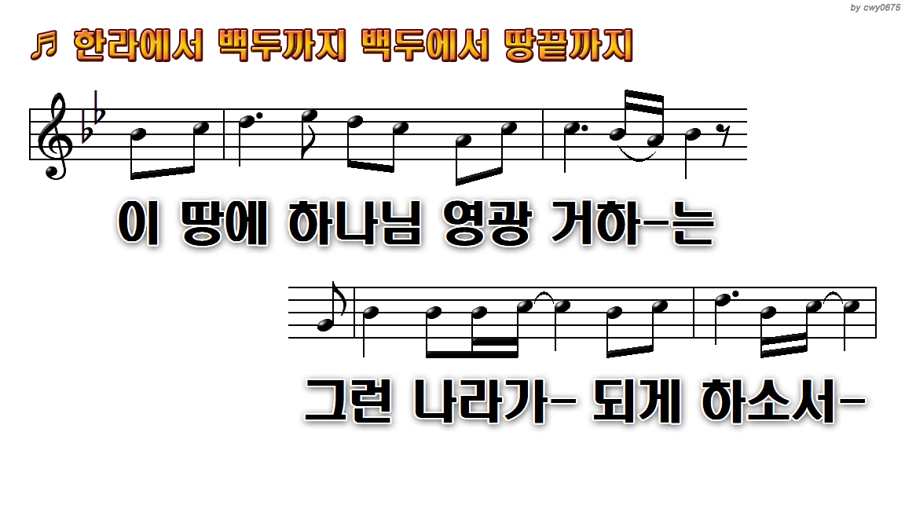
1.이 땅의 동과 서 남과 북
9.한라에서 백두까지 백두에서
13.성령의 새바람 이 땅에

Slide 58
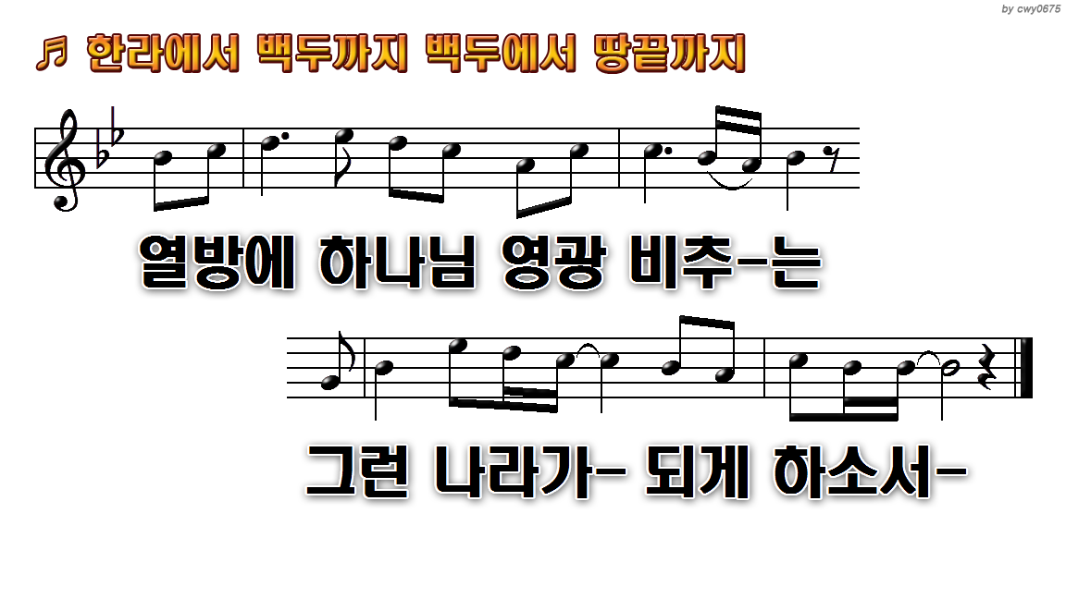
1.이 땅의 동과 서 남과 북
9.한라에서 백두까지 백두에서
13.성령의 새바람 이 땅에

Slide 59
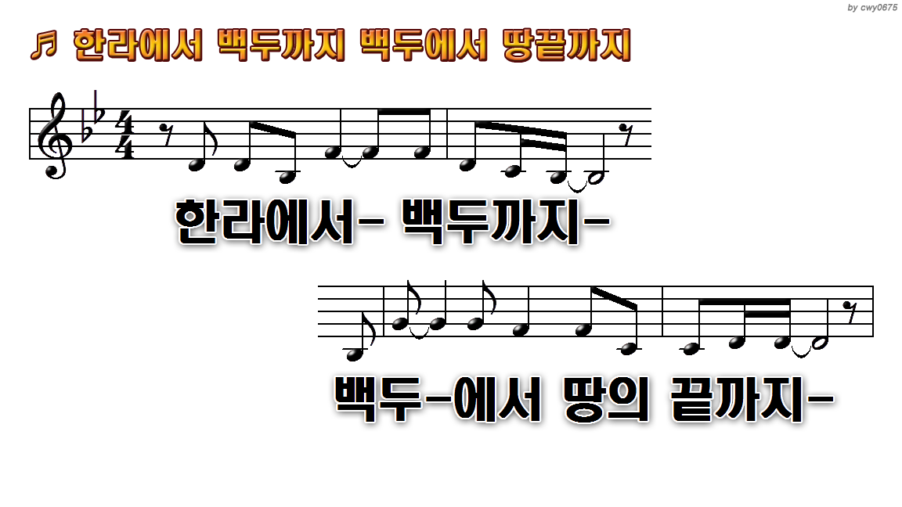
1.이 땅의 동과 서 남과 북
9.한라에서 백두까지 백두에서
13.성령의 새바람 이 땅에

Slide 60
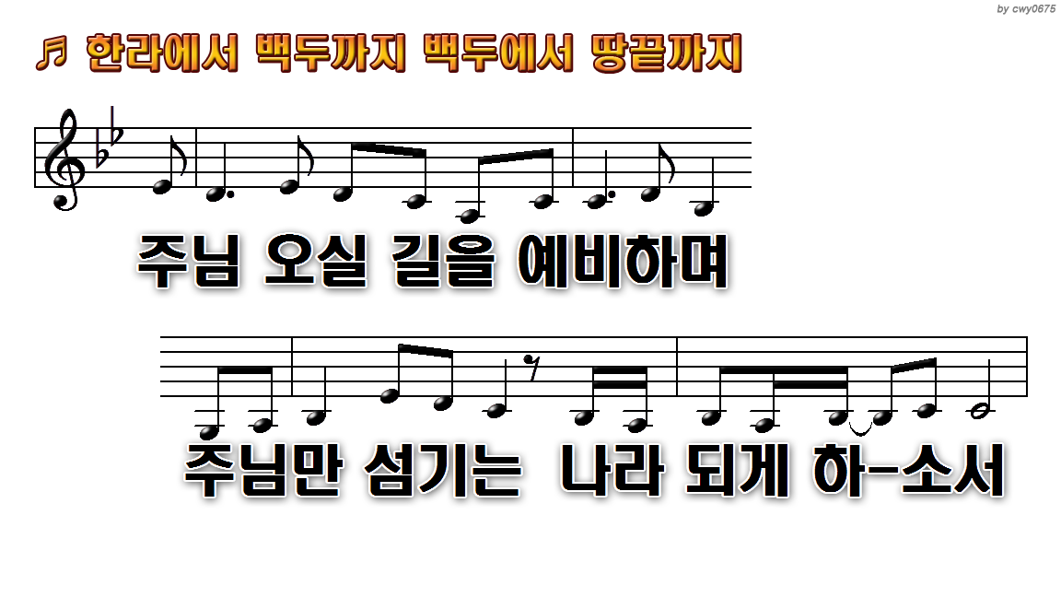
1.이 땅의 동과 서 남과 북
9.한라에서 백두까지 백두에서
13.성령의 새바람 이 땅에

Slide 61
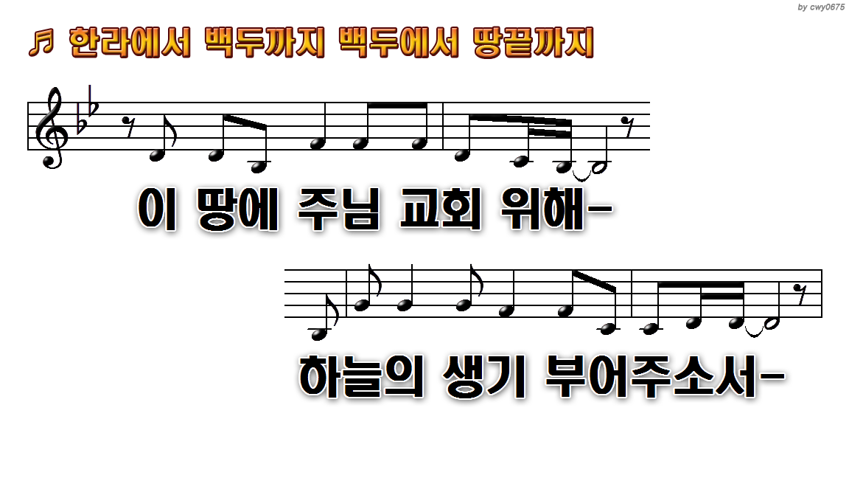
1.이 땅의 동과 서 남과 북
9.한라에서 백두까지 백두에서
13.성령의 새바람 이 땅에

Slide 62
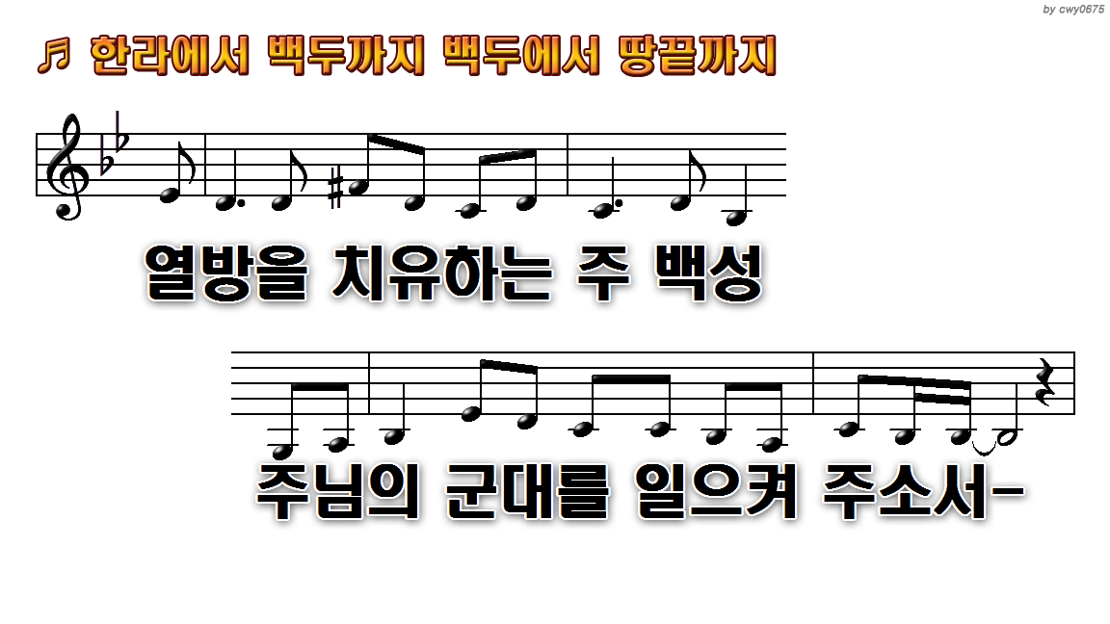
1.이 땅의 동과 서 남과 북
9.한라에서 백두까지 백두에서
13.성령의 새바람 이 땅에

Slide 63
1.이 땅의 동과 서 남과 북
9.한라에서 백두까지 백두에서
13.성령의 새바람 이 땅에

Slide 64
1.이 땅의 동과 서 남과 북
9.한라에서 백두까지 백두에서
13.성령의 새바람 이 땅에

Slide 65
1.이 땅의 동과 서 남과 북
9.한라에서 백두까지 백두에서
13.성령의 새바람 이 땅에

Slide 66

1.이 땅의 동과 서 남과 북
9.한라에서 백두까지 백두에서
13.성령의 새바람 이 땅에

Slide 67
기도4] 다음세대를 세우시고 살려 주옵소서.
1) 다음세대에 복음이 전파되게 하시고 창조적 신앙 교육이
회복되게 하소서.
2) 게임, 도박, 음란물, 마약등의 중독으로부터 보호받게 하소서.
3) 교사의 권위가 회복되며 공교육과 사교육이 조화를 이루어
다음세대가 인성과 예절, 질서가 균형을 이루게 하소서.
4) 기성세대와의 세대간 갈등이 줄어들고 서로 이해하고
존중하는 사회가 되게 하소서.
5) 청년들에게 꿈과 희망, 일자리의 기회를 열어 주셔서
내일이 기대되는 사회가 되게 하소서.

Slide 68

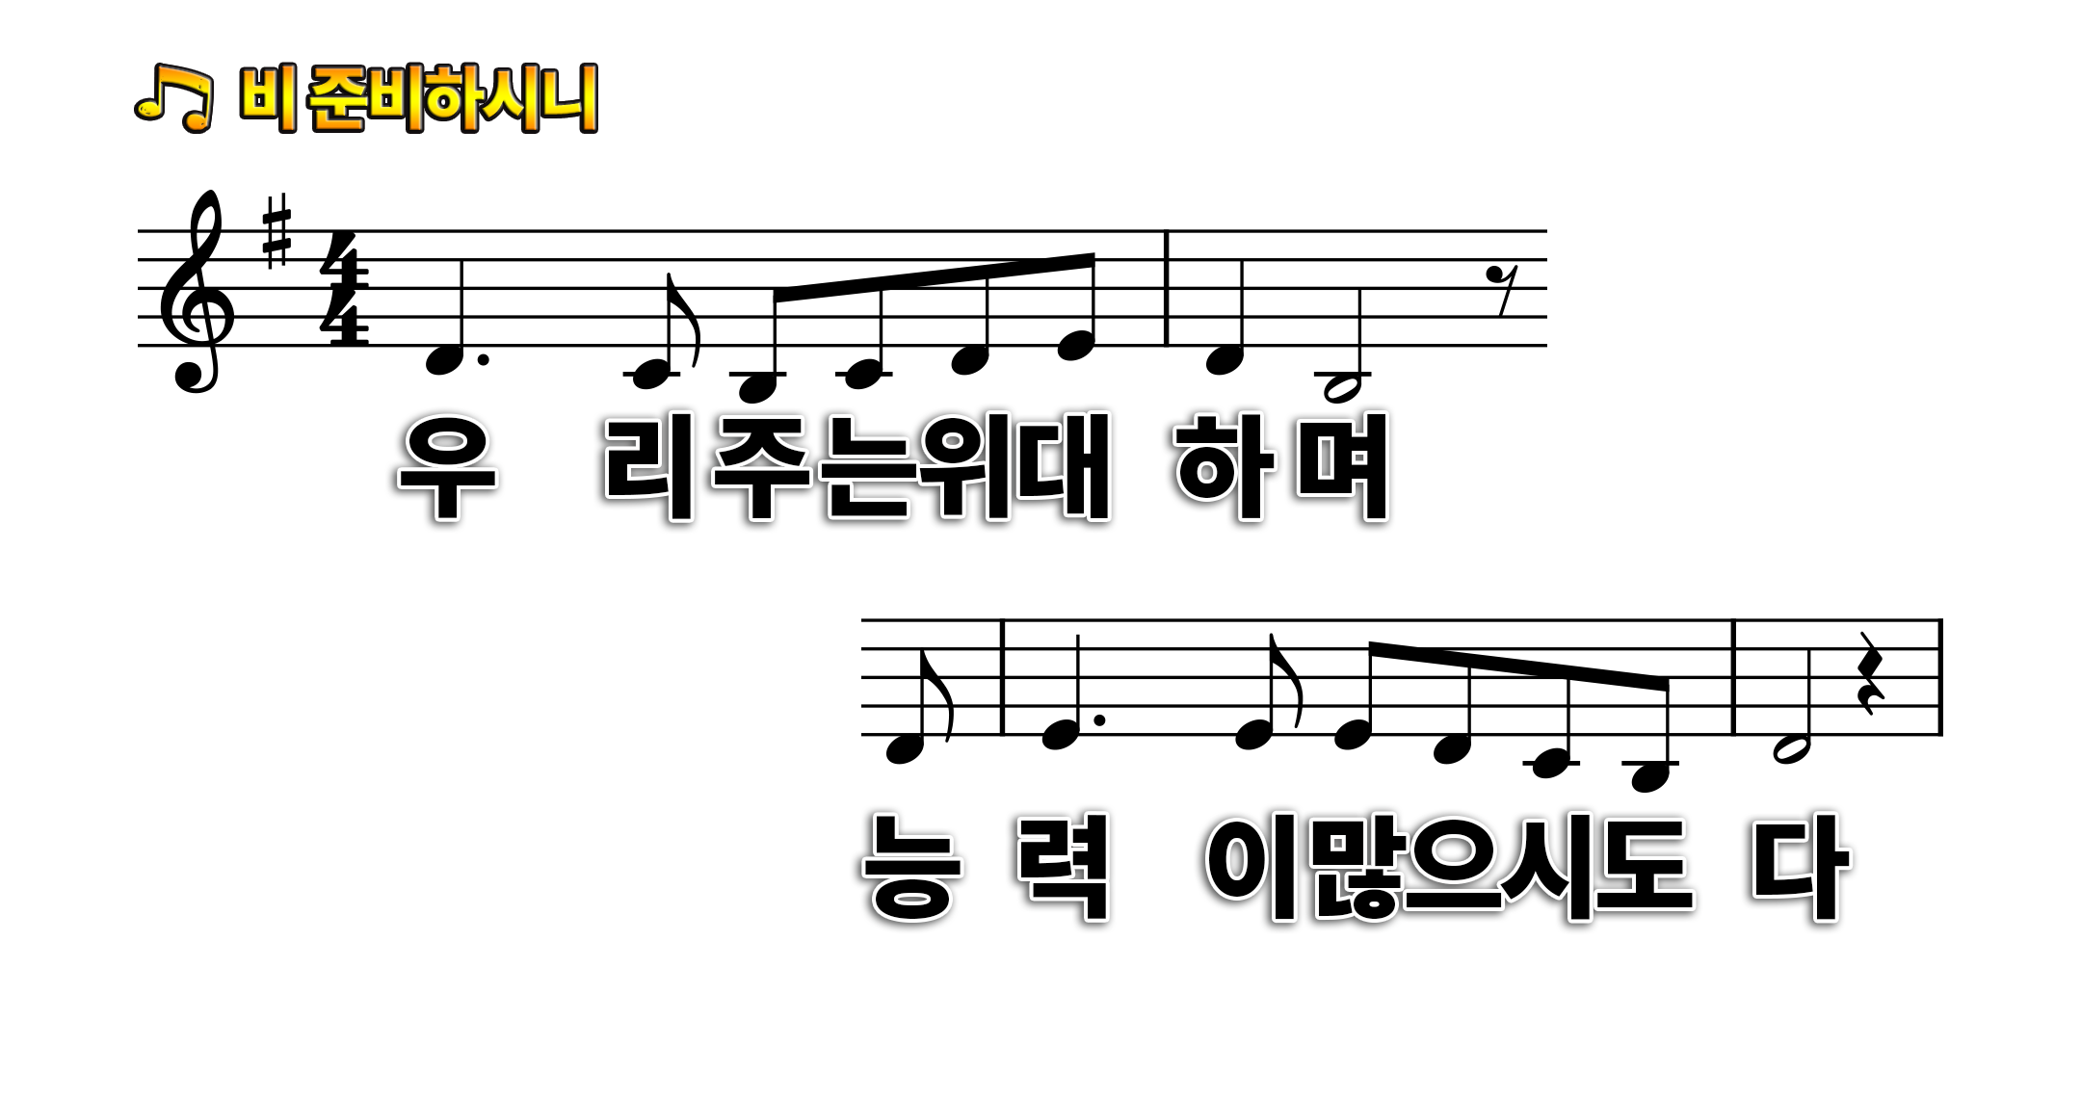

Slide 69
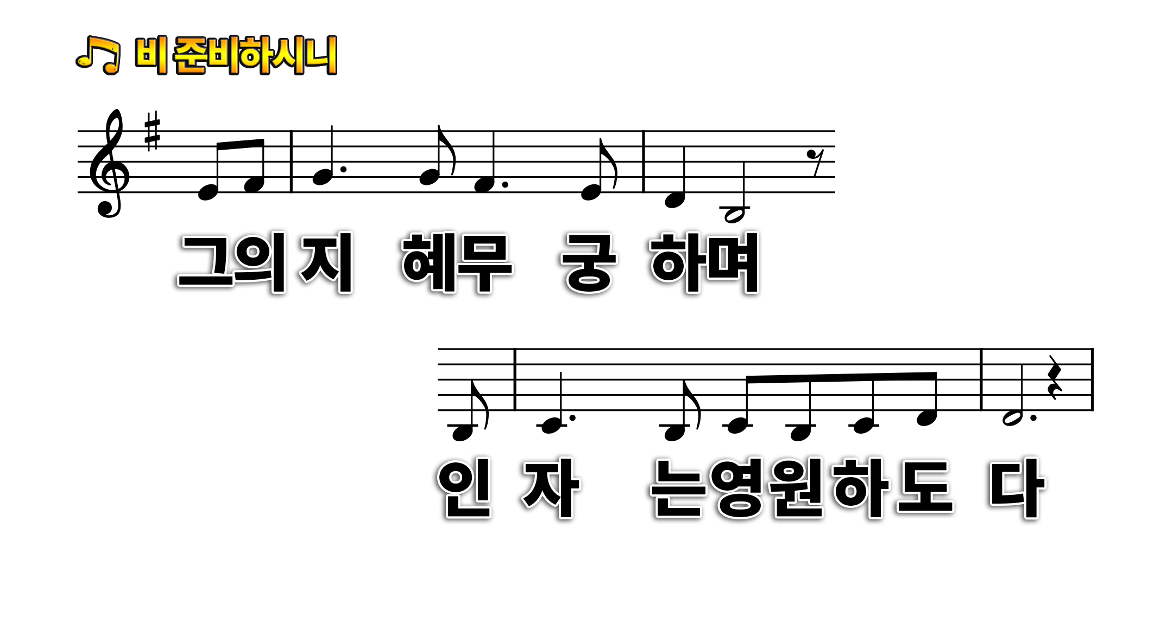

Slide 70
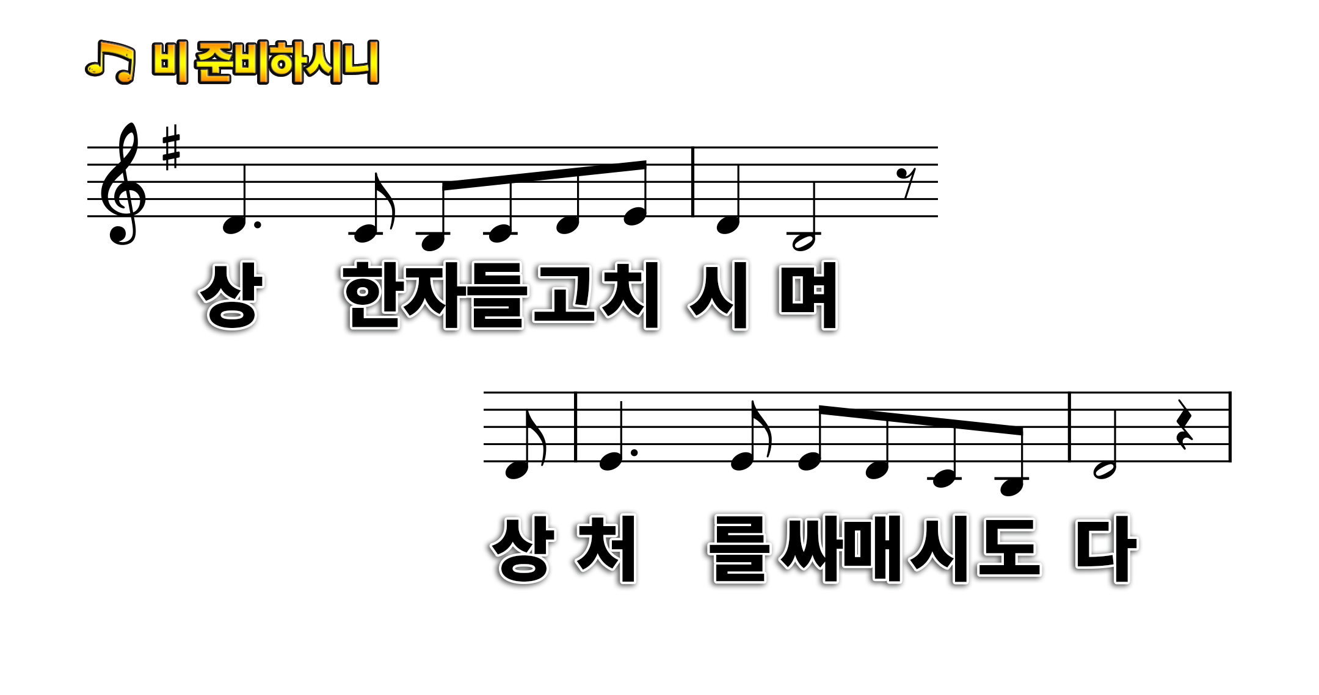

Slide 71
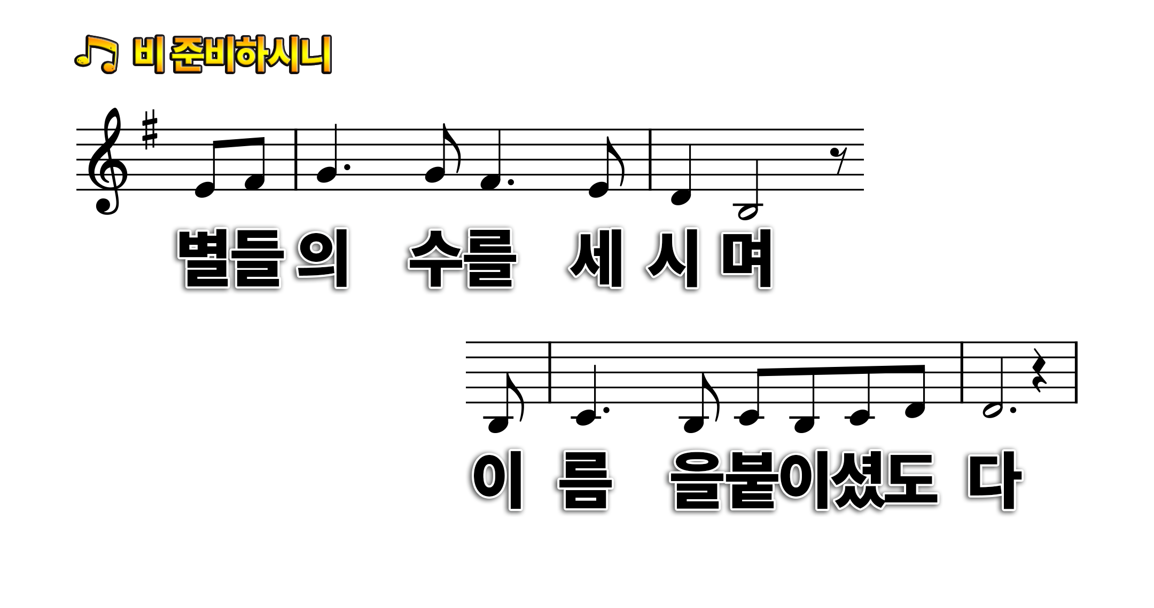

Slide 72
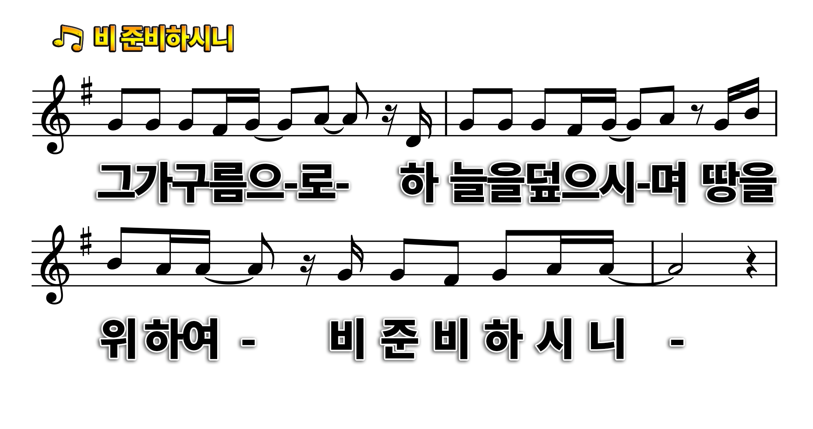

Slide 73
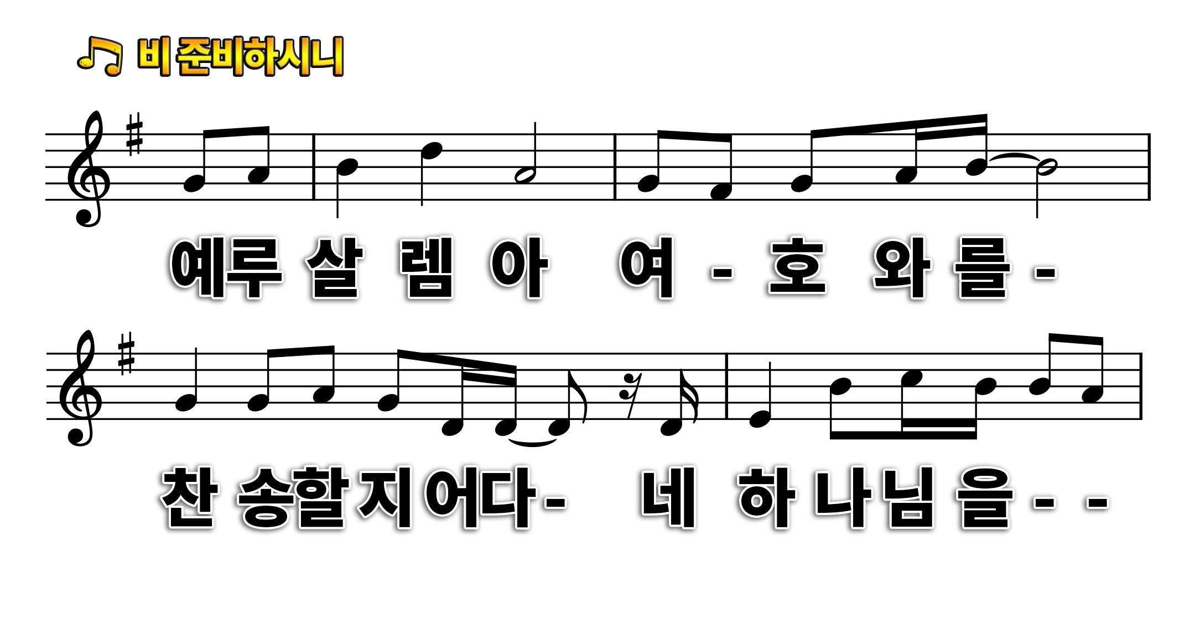

Slide 74
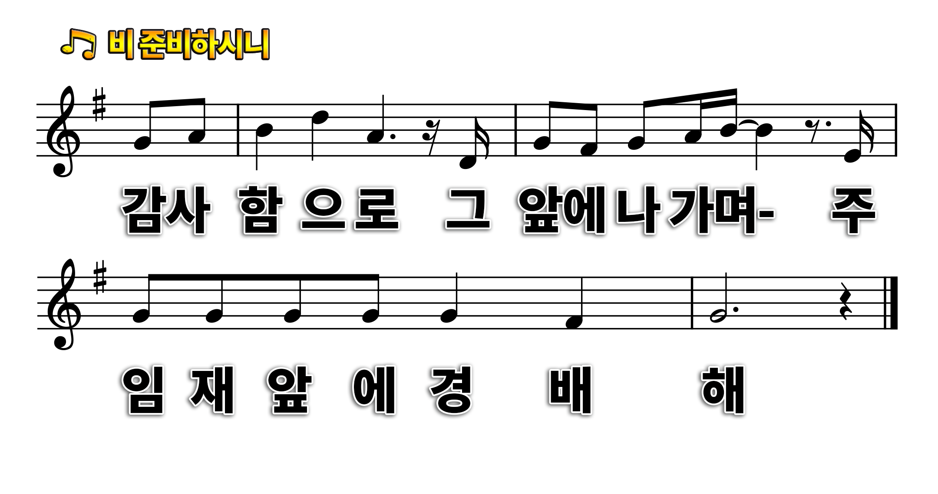

Slide 75
기도4] 다음세대를 세우시고 살려 주옵소서.
1) 다음세대에 복음이 전파되게 하시고 창조적 신앙 교육이
회복되게 하소서.
2) 게임, 도박, 음란물, 마약등의 중독으로부터 보호받게 하소서.
3) 교사의 권위가 회복되며 공교육과 사교육이 조화를 이루어
다음세대가 인성과 예절, 질서가 균형을 이루게 하소서.
4) 기성세대와의 세대간 갈등이 줄어들고 서로 이해하고
존중하는 사회가 되게 하소서.
5) 청년들에게 꿈과 희망, 일자리의 기회를 열어 주셔서
내일이 기대되는 사회가 되게 하소서.

Slide 76

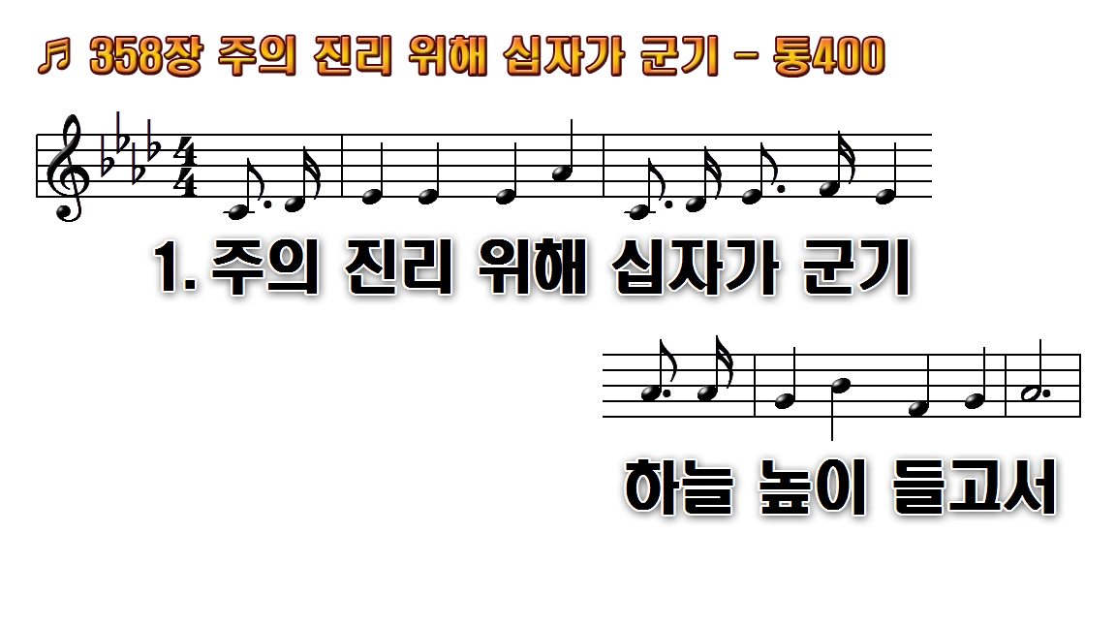
1.주의 진리 위해 십자가 군기
2.원수들이 비록 강할지라도
3.산과 들과 바다 가는 곳마다
4.원수들은 이미 예수의 손에

Slide 77
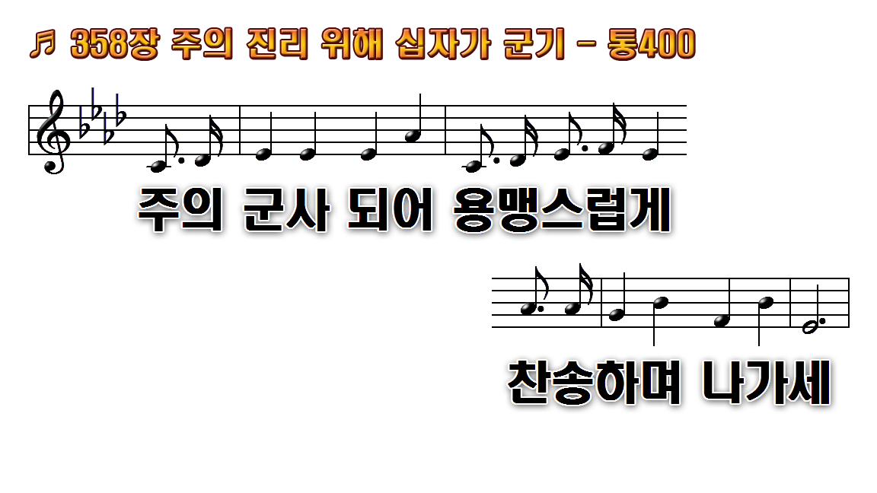
1.주의 진리 위해 십자가 군기
2.원수들이 비록 강할지라도
3.산과 들과 바다 가는 곳마다
4.원수들은 이미 예수의 손에

Slide 78
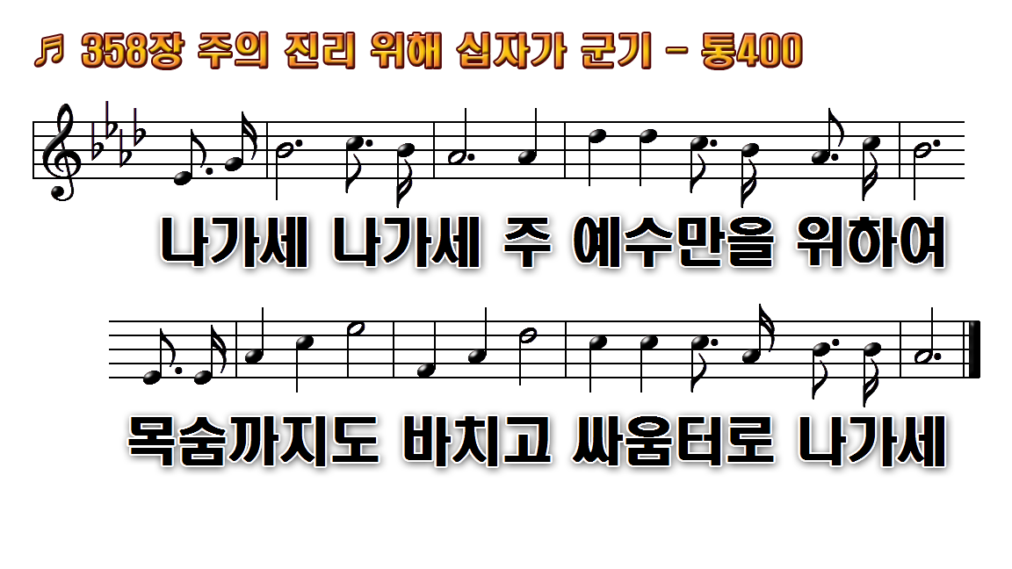
1.주의 진리 위해 십자가 군기
2.원수들이 비록 강할지라도
3.산과 들과 바다 가는 곳마다
4.원수들은 이미 예수의 손에

Slide 79

1.주의 진리 위해 십자가 군기
2.원수들이 비록 강할지라도
3.산과 들과 바다 가는 곳마다
4.원수들은 이미 예수의 손에

Slide 80

1.주의 진리 위해 십자가 군기
2.원수들이 비록 강할지라도
3.산과 들과 바다 가는 곳마다
4.원수들은 이미 예수의 손에

Slide 81
1.주의 진리 위해 십자가 군기
2.원수들이 비록 강할지라도
3.산과 들과 바다 가는 곳마다
4.원수들은 이미 예수의 손에

Slide 82

1.주의 진리 위해 십자가 군기
2.원수들이 비록 강할지라도
3.산과 들과 바다 가는 곳마다
4.원수들은 이미 예수의 손에

Slide 83

1.주의 진리 위해 십자가 군기
2.원수들이 비록 강할지라도
3.산과 들과 바다 가는 곳마다
4.원수들은 이미 예수의 손에

Slide 84
1.주의 진리 위해 십자가 군기
2.원수들이 비록 강할지라도
3.산과 들과 바다 가는 곳마다
4.원수들은 이미 예수의 손에

Slide 85

1.주의 진리 위해 십자가 군기
2.원수들이 비록 강할지라도
3.산과 들과 바다 가는 곳마다
4.원수들은 이미 예수의 손에

Slide 86

1.주의 진리 위해 십자가 군기
2.원수들이 비록 강할지라도
3.산과 들과 바다 가는 곳마다
4.원수들은 이미 예수의 손에

Slide 87
1.주의 진리 위해 십자가 군기
2.원수들이 비록 강할지라도
3.산과 들과 바다 가는 곳마다
4.원수들은 이미 예수의 손에

Slide 88
다섯째
희망의 대한민국
소망의 한국교회
사랑의 우리가정
은혜의 우리일터

Slide 89

1.하나님의 나팔 소리
2.무덤 속에 잠자는 자 그때
3.주님 다시 오실 날을 우리 알
후.나팔 불 때 나의 이름 나팔

Slide 90

1.하나님의 나팔 소리
2.무덤 속에 잠자는 자 그때
3.주님 다시 오실 날을 우리 알
후.나팔 불 때 나의 이름 나팔

Slide 91

1.하나님의 나팔 소리
2.무덤 속에 잠자는 자 그때
3.주님 다시 오실 날을 우리 알
후.나팔 불 때 나의 이름 나팔

Slide 92

1.하나님의 나팔 소리
2.무덤 속에 잠자는 자 그때
3.주님 다시 오실 날을 우리 알
후.나팔 불 때 나의 이름 나팔

Slide 93

1.하나님의 나팔 소리
2.무덤 속에 잠자는 자 그때
3.주님 다시 오실 날을 우리 알
후.나팔 불 때 나의 이름 나팔

Slide 94

1.하나님의 나팔 소리
2.무덤 속에 잠자는 자 그때
3.주님 다시 오실 날을 우리 알
후.나팔 불 때 나의 이름 나팔

Slide 95
1.하나님의 나팔 소리
2.무덤 속에 잠자는 자 그때
3.주님 다시 오실 날을 우리 알
후.나팔 불 때 나의 이름 나팔

Slide 96
1.하나님의 나팔 소리
2.무덤 속에 잠자는 자 그때
3.주님 다시 오실 날을 우리 알
후.나팔 불 때 나의 이름 나팔

Slide 97

1.하나님의 나팔 소리
2.무덤 속에 잠자는 자 그때
3.주님 다시 오실 날을 우리 알
후.나팔 불 때 나의 이름 나팔

Slide 98

1.하나님의 나팔 소리
2.무덤 속에 잠자는 자 그때
3.주님 다시 오실 날을 우리 알
후.나팔 불 때 나의 이름 나팔

Slide 99
1.하나님의 나팔 소리
2.무덤 속에 잠자는 자 그때
3.주님 다시 오실 날을 우리 알
후.나팔 불 때 나의 이름 나팔

Slide 100
1.하나님의 나팔 소리
2.무덤 속에 잠자는 자 그때
3.주님 다시 오실 날을 우리 알
후.나팔 불 때 나의 이름 나팔

